Slide 1


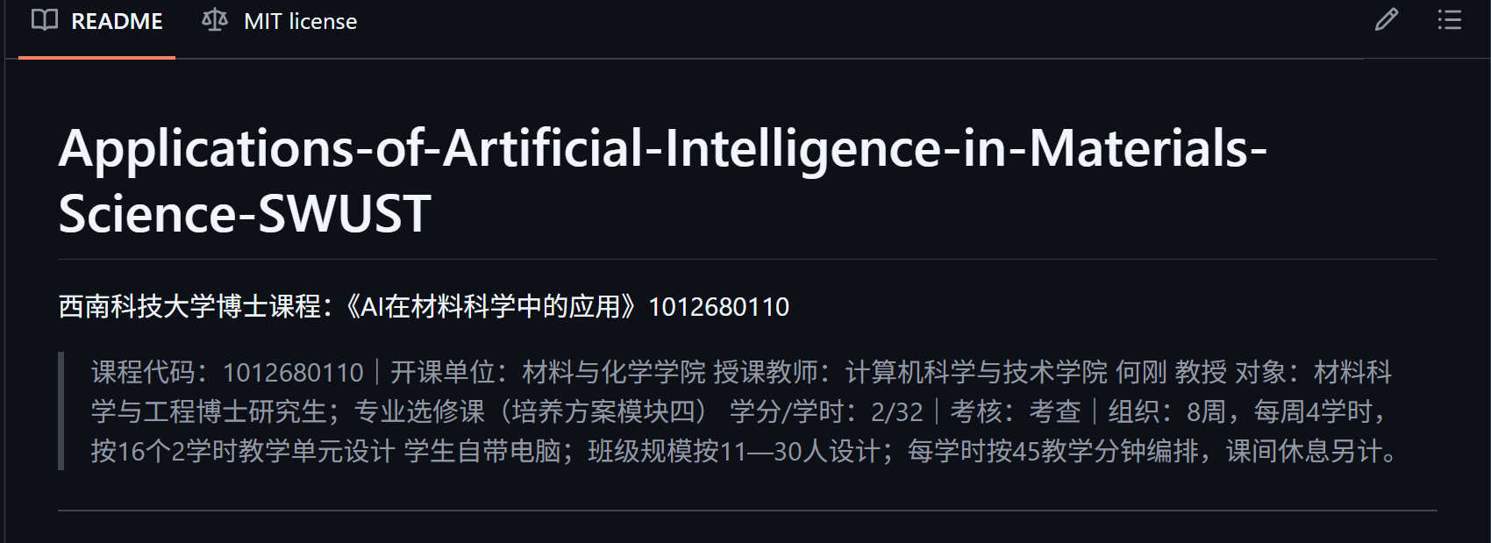
AI 在材料科学中的应用 ｜ 第 2 讲 机器学习任务类型与材料数据生态
封面
开课单位：材料与化学学院
授课教师：计算机科学与技术学院 何刚 教授
AI 在材料科学中的应用
第 2 讲 机器学习任务类型与材料数据生态
Machine Learning Tasks & Materials Data Ecosystem
覆盖犹他大学 MSE5540/6640 讲义 7 · 5 · 6｜
主讲：何刚
2 学时 · 90 分钟
课堂实践 20 分钟
任务卡 + 选源表
本讲主线：
先把博士问题写成任务卡（X / y / 样本单位 / 可用时点 / 验证标准）
再决定数据从哪来、结果怎么信。
https://github.com/cosfrist/Applications-of-Artificial-Intelligence-in-Materials-Science-SWUST
西南科技大学 · 计算机科学与技术学院
何刚 · NNIP LAB@SWUST · E9A-231 · ganghe@swust.edu.cn
1 / 60
Notes:
第1页｜必讲·封面｜AI 在材料科学中的应用 · 第 2 讲
开场 30 秒：本讲只做一件事——把博士课题写成可验收的任务卡，再决定数据从哪来。封面已把开课单位与授课教师分列，并说明本讲核心是任务卡与选源表。
来源：课程信息：1012680110，2 学分 / 32 学时，16 讲；V5 授课计划第 2 讲（G1/G2，学生实践 20 分钟）。

Slide 2
AI 在材料科学中的应用 ｜ 第 2 讲 机器学习任务类型与材料数据生态
阅读导航
本讲阅读导航：三段必读 + 一篇案例论文 + 两项官方文档
课前只读三段（p25—26、27、28—30，共约 6 页），论文只看结论与证据分层，官方文档按选源表需要查阅。
类别
出处（精确到节 / 图，页码以 PDF 为准）
本讲用途
层次
教材 T
ISLP (2023) §2.1.4 Supervised Versus Unsupervised Learning（p25—26 / PDF 39—40）
先分清监督/无监督：任务卡的第一刀
必读
教材 T
ISLP §2.1.5 Regression Versus Classification Problems（p27 / PDF 41）
连续还是离散：y 的形态决定任务类型
必读
教材 T
ISLP §2.2.1 Measuring the Quality of Fit（p28—30 / PDF 42—44，看训练/测试图与文字）
训练误差 ≠ 泛化误差；本讲基线与红线
必读
参考书 R1
Zhang, The Elements of Machine Learning §11.1 Reliable Data, Normals and Anomalies（p364 / PDF 374）开头
数据可靠性与异常的背景，不要求整节
背景选读
论文 P1
Jain et al. (2013), Commentary: The Materials Project: A materials genome approach…, APL Materials 1, 011002, DOI 10.1063/1.4812323
数据库工作流与计算证据；不当作现行规模
案例选读
官方文档
Materials Project：Querying Data（material_id / band_gap / structure / origins / run_type）＋ FAQ 与许可（CC BY 4.0、版本、查询日期）
选源表怎么查字段、怎么引用
导读/按需
课前只读三段（印刷 25—26、27、28—30，共约 6 页）
读完要能回答：监督与无监督的界线在哪？为什么训练误差不能当泛化误差？
版本与口径
ISLP 为 2023 Python 版（James / Witten / Hastie / Tibshirani / Taylor）；R1 为英文版（2025/2026 订正）。
阅读层次：必读＝课前必读；导读＝课上随讲；按需＝用到再翻；背景/案例选读＝只取结论与边界。论文不要求读全文，只看摘要、关键图与结论。
西南科技大学 · 计算机科学与技术学院
何刚 · NNIP LAB@SWUST · E9A-231 · ganghe@swust.edu.cn
2 / 60
Notes:
第2页｜必讲·导航｜本讲阅读导航：三段指定 + 一篇案例论文 + 两项官方文档
2 分钟讲清读什么、读到什么程度：三段教材合计约 6 页（印刷 25—26、27、28—30），课前必读；R1 §11.1 只作数据质量背景；Jain 2013 与 MP 官方文档按选源表需要查阅，不要求通读。Jain 是评论/展望：只看 Fig.1 的数据库工作流与计算证据，不当作实验证明。→ 进入学习结果与路线。
来源：页码按本地 PDF 实核：ISLP §2.1.4 PDF39（印刷25）、§2.1.5 PDF41（p27）、§2.2.1 PDF42 起（p28—30/PDF42—44）；Zhang §11.1 PDF374（p364）。论文：Jain, A.; Ong, S. P.; Hautier, G.; Chen, W.; Richards, W. D.; Dacek, S.; Cholia, S.; Gunter, D.; Skinner, D.; Ceder, G.; Persson, K. A. "Commentary: The Materials Project: A materials genome approach to accelerating materials innovation", APL Materials 1, 011002 (2013), DOI 10.1063/1.4812323；机构公开 PDF https://escholarship.org/content/qt3h26p692/qt3h26p692.pdf（13 页含封面；Fig.1 在 PDF 第 4 页 / 论文 011002-2）。MP 官方：https://docs.materialsproject.org/downloading-data/using-the-api/querying-data 与 https://docs.materialsproject.org/frequently-asked-questions（数据许可 CC BY 4.0，版本/日期以查询当日为准）。

Slide 3
AI 在材料科学中的应用 ｜ 第 2 讲 机器学习任务类型与材料数据生态
课程导航
本讲学习结果与 90 分钟路线
本讲学习结果（可观察、可检查）
课堂产出（当堂提交）
1
写出任务卡五项
任务卡（一人一份）
输入 X、目标 y、样本单位、预测时可得信息、验证标准；能指出同学任务卡里缺哪一项
判断任务类型并说明理由
五项写全，含一个具体材料示例；缺项注明“待补”。
2
回归 / 分类 / 排序 / 优化 / 无监督探索，说明选择理由与反例
数据源选择表（≥1 个仓库）
3
为一个任务选定数据源
五列：来源、字段含义、单位与方法、许可、访问方式。
用覆盖、字段语义、单位与方法、许可、访问或离线路径五项检查一个仓库
4
给出基线与独立测试
用均值或多数类做简单基线；测试集先隔离，不参与预处理拟合与调参
任务卡计入课堂过程证据（2 分）。本讲不要求写代码：取数与审计从第 3 讲开始。
章节：01 任务类型 · 02 标签不足的补救 · 03 数据五个特点 · 04 数据仓库 · 05 pymatgen · 06 光电案例 · 07 小结
15′
20′
25′
20′
10′
讲授
实践
讲授
讲授
讲授
任务类型：回归 / 分类 / 排序 / 优化 / 探索
独立填写（含探索）+ 互评
数据选源：覆盖 · 语义 · 许可 · 访问
多源异构与 Composition / Structure / Lattice
简单基线、独立测试与验证红线
西南科技大学 · 计算机科学与技术学院
何刚 · NNIP LAB@SWUST · E9A-231 · ganghe@swust.edu.cn
3 / 60
Notes:
第3页｜必讲·路线｜本讲学习结果与 90 分钟路线（V5）
四句话是验收标准：写出五项、判断类型、选定数据源、给出基线与独立测试。任务类型含“无监督探索”，与回归/分类/排序/优化并列，须说明选择理由。90 分钟五段 15/20/25/20/10，20 分钟是学生独立填写任务卡，不挤占。基线/独立测试是本课默认监督流程；无监督探索按独立领域证据检验，不要求编造 y。
来源：V5 授课计划第 2 讲：15 讲授 + 20 实践 + 25 选源 + 20 异构 + 10 基线 = 90；必讲 24 页，其余为补充/课后阅读。

Slide 4
AI 在材料科学中的应用 ｜ 第 2 讲 机器学习任务类型与材料数据生态
01 机器学习任务类型
任务卡五项：把一个博士问题写成可验收的任务
任务卡项
要写清楚什么（判断标准）
钙钛矿器件 PCE（工艺前预测）
输入 X
预测时就能拿到的变量：成分、结构原型、工艺参数、测量条件。训练时用到但预测时拿不到的变量必须剔除。
A 位计划比例（MA / FA / Cs）、计划退火温度与时间、计划膜厚、器件结构（n-i-p / p-i-n）
目标 y
预测什么量、什么单位、由什么方式产生（算法 / 泛函 / 测试协议）。
PCE（%）：稳态 MPP、AM1.5G、指定温度与面积（教学约定）
样本单位
一行代表什么：一个材料？一个结构？一个器件？一个批次？单位不定则指标不可比。
一个器件（同一批次同一基片上单独测量）；不是“一个化学式”
预测时可得信息
到“预测那一刻”为止的信息边界。用了未来信息就是泄漏。
工艺前拿不到退火后的 XRD；若改在制备后预测，须重写任务卡
验证标准
划分方式（按批次 / 器件分组）、指标（MAE / R²）、可接受误差、对照基线。
按批次留出 20%（示例约定）；MAE ≤ 1.5 个百分点（示例）；与训练集均值比
五项须齐全；最常漏“样本单位”与“预测时可得信息”。
AI ⊃ 机器学习 ⊃ 深度学习：DL 只是 ML 的一个分支。材料任务多数从线性 / 树模型与简单基线开始，不是先上深度网络。
西南科技大学 · 计算机科学与技术学院
何刚 · NNIP LAB@SWUST · E9A-231 · ganghe@swust.edu.cn
4 / 60
Notes:
第4页｜必讲｜任务卡五项：把一个博士问题写成可验收的任务
逐项讲判断标准，用钙钛矿器件 PCE 作示例，并明确本讲统一取“工艺前”（制备开始前）为预测时点：输入只列那一刻拿得到的计划变量；y 写单位与产生方式；样本单位写“一个器件”；验证标准写划分、指标、误差与基线。若无监督探索，y 栏写“无标签/探索”，并另写独立领域检验，不强迫编造 y。五项须齐全，最常漏样本单位与预测时可得信息。→ 先看材料学家原本怎么归纳规律。
来源：课程自编任务卡模板；示例阈值（按批次留出 20%、MAE ≤ 1.5 个百分点）为教学约定，不是材料学通用阈值；PCE 协议写明 AM1.5G、温度、面积与 MPP 稳态口径；工艺前时点的可得/不可得见 P50。

Slide 5
AI 在材料科学中的应用 ｜ 第 2 讲 机器学习任务类型与材料数据生态
补充阅读
01 机器学习任务类型
材料学家发现规律的方式，和机器学习其实很像
经验规律：材料科学最强大的「经验工具箱」
经典经验规律
它们的共同点
材料信息学的立足点
· Vegard 定律：置换固溶体的晶格常数随成分线性插值
· 都是从大量数据中归纳出的映射
· 把经验关系里的多变量映射，变成可计算、可检验的模型
· 输入：成分 / 温度 / 工艺参数
· Hume-Rothery 规则：固溶体稳定性由尺寸 / 电负性 / 价电子决定
· 输出：性能预测或定性判断
· 用数据拟合高维关系，但仍须独立验证
· 多可写成经验关系式，但适用条件窄
· 把试错的代价，从实验转移到算力
· 带隙 vs 组分：GaxAl1-xN 的带隙随 Al 含量单调上升
· 让预测能力跨越实验空白区
· 形成这些规律的代价：长期、系统的实验积累（不同规律差别很大）
材料信息学的定位：把经验关系变成可计算模型，把部分试错成本前移到计算；不承诺自动外推。
西南科技大学 · 计算机科学与技术学院
何刚 · NNIP LAB@SWUST · E9A-231 · ganghe@swust.edu.cn
5 / 60
Notes:
第5页｜补充｜材料学家发现规律的方式，和机器学习其实很像
经验规律（Vegard、Hume-Rothery、带隙—组分）本质也是从数据归纳的映射，但适用条件窄、系数依体系。材料信息学把这些映射变成可计算、可检验的模型，把部分试错前移到计算，不承诺自动外推。
来源：课程自编；经典经验规律为教科书内容。图取自原课程沿用的犹他大学 MSE5540/6640 讲义（历史素材）。

Slide 6
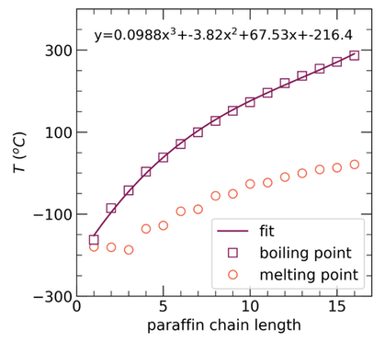
AI 在材料科学中的应用 ｜ 第 2 讲 机器学习任务类型与材料数据生态
补充阅读
01 机器学习任务类型
经验规律不等于理论：为什么必须「用数据说话」
理论给出机理与边界，经验规律给出可用的精度。二者互补，不是替代。
有理论支撑的经验规律
· 离子半径比规则：可推出配位数为 4 或 6
· 电子浓度规则：Hume-Rothery 相的特定价电子浓度窗口
· 特点：适用范围清楚，越界即失效
缺理论支撑的经验规律
· 带隙与平均电负性：存在经验关联，但没有通用解析模型
石蜡链长—相变点经验拟合：示例中的多项式外推到链长 20 就失效（UTAH 讲义 7；历史示意）
· 钙钛矿相稳定性与容忍因子：定性判据为主，定量边界依体系
· 带隙与磁矩的对应：只能画图拟合
西南科技大学 · 计算机科学与技术学院
何刚 · NNIP LAB@SWUST · E9A-231 · ganghe@swust.edu.cn
6 / 60
Notes:
第6页｜补充｜经验规律不等于理论：为什么必须「用数据说话」
石蜡链长—相变点的多项式拟合在样本内精度很高，外推到链长 20 就失效。有理论支撑的规律适用范围清楚；缺通用理论的关联只能给经验边界。图是历史讲义示意，不当作实测数据。
来源：拟合图为犹他大学 MSE5540/6640 讲义 7 的历史示意（原始数据与拟合参数未在本轮复核）；带隙—电负性“没有通用解析模型”指缺少跨体系通用式，特定体系仍有经验式。

Slide 7
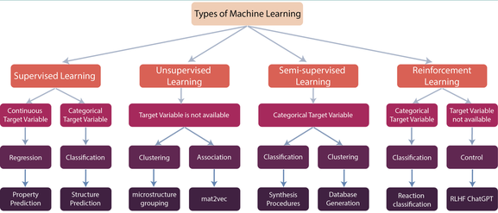
AI 在材料科学中的应用 ｜ 第 2 讲 机器学习任务类型与材料数据生态
01 机器学习任务类型
机器学习任务的四大类：一张图看清全局
监督学习
无监督学习
强化学习
半监督 / 自监督
· 有 X 也有 y
· 只有 X
· 状态/动作/回报/转移
· 标签部分可用或可造
· 回归 / 分类 / 排序
· 聚类 / 降维 / 密度估计
· 可在线，也可离线学习
· 标签不足的补救
这张分类树来自犹他大学课程讲义。注意：真实任务往往跨越多个分支，例如「用无标签数据预训练 + 少量标签微调」既是自监督也是迁移学习；图中 RL 标为 reward 是简化，完整要素是状态、动作、回报与转移经验。
西南科技大学 · 计算机科学与技术学院
何刚 · NNIP LAB@SWUST · E9A-231 · ganghe@swust.edu.cn
7 / 60
Notes:
第7页｜必讲｜机器学习任务的四大类：一张图看清全局
监督（有 X 有 y）、无监督（只有 X）、强化（状态/动作/回报/转移经验）、半监督与自监督（标签不足的补救）。强化学习可在线交互，也可用固定轨迹离线学习，不是“只有奖励”。真实任务常跨分支。
来源：分类树为犹他大学课程讲义历史图；文字按 Settles/Levine 等通行定义改写，离线强化学习参考 Levine et al. (2020), arXiv:2005.01643。

Slide 8
AI 在材料科学中的应用 ｜ 第 2 讲 机器学习任务类型与材料数据生态
01 机器学习任务类型
监督学习：三种最常用的任务形式
回归 Regression
分类 Classification
排序 / 回归 Ranking
· 输出是连续值
· 输出是离散类别
· 输出是相对顺序而非绝对值
· 例：带隙、形成能、弹性模量、效率
· 例：是否为稳定结构、是否形成某种相
· 例：筛选最值得合成的 10 个候选
· 常用指标：MAE、RMSE、R²
· 常用指标：准确率、F1、ROC-AUC
· 只需相对顺序；标注协议可简化
· 常见，但占比依数据集
· 类别极不平衡时慎用准确率
· 是否更省标注，取决于评价协议
共同点：都需要成对的 (X, y)。材料信息学的根本困难恰恰在于 y 太贵。
西南科技大学 · 计算机科学与技术学院
何刚 · NNIP LAB@SWUST · E9A-231 · ganghe@swust.edu.cn
8 / 60
Notes:
第8页｜必讲｜监督学习：三种最常用的任务形式
回归输出连续值，分类输出离散类别，排序只要求相对顺序。三者都要成对 (X,y)，材料领域的根本困难是 y 太贵。排序是否更省标注取决于标注协议与评价，不是普遍结论。
来源：课程自编；指标定义为教科书内容；ISLP §2.1.5（p27/PDF41）用于区分回归与分类。

Slide 9
AI 在材料科学中的应用 ｜ 第 2 讲 机器学习任务类型与材料数据生态
01 机器学习任务类型
材料物理问题 → ML 任务类型：对照表
材料物理问题
典型标签 y
任务类型
首选算法
带隙 / 形成能预测
连续实数（eV）
回归
梯度提升 / GPR / 核方法
结构稳定性判断
能量差（eV）
回归 / 二分类
SVR / 随机森林
相空间探索
无标签结构
聚类 + 降维
KMeans / UMAP / t-SNE
候选材料筛选排序
相对优劣排序
排序学习
Learning-to-Rank
合成条件优化
性能/代价（工艺为决策）
贝叶斯优化
GP + 采集函数
光谱 / XRD 反演
结构/成分/参数
回归 / 生成
CNN / VAE
高压相预测
稳定 / 不稳定
二分类
集成树 / SVM
发现异常结构
无标签 + 少量异常
异常检测
孤立森林 / 自编码器
选错任务类型，比选错算法严重得多。先问「我要的是数值、类别、还是顺序」，再考虑用什么模型。
西南科技大学 · 计算机科学与技术学院
何刚 · NNIP LAB@SWUST · E9A-231 · ganghe@swust.edu.cn
9 / 60
Notes:
第9页｜必讲｜材料物理问题 → ML 任务类型：对照表
八行对照：带隙/形成能→回归；稳定性→回归或二分类；相空间→聚类+降维；筛选→排序；合成条件优化→以测得性能/代价为 y，工艺参数是决策变量；光谱反演→X 是谱图，y 是结构/成分/参数。选错任务类型比选错算法严重。
来源：课程自编对照表；“工艺参数是决策变量”按优化问题定义改写；光谱反演按输入—输出口径改写。

Slide 10
AI 在材料科学中的应用 ｜ 第 2 讲 机器学习任务类型与材料数据生态
补充阅读
01 机器学习任务类型
无监督学习：只有 X，没有 y
没有标签时，模型的任务是发现数据自身的结构：分群、降维、估计密度。
聚类 Clustering
降维 Projection
密度估计 Density
· 把相似样本放进同一组
· 把高维压到二维便于观察
· 估计样本在空间的疏密分布
· KMeans / 层次聚类 / DBSCAN
· PCA / UMAP / t-SNE
· 核密度 / 高斯混合模型
· 材料场景：按结构或性能自动分族
· 材料场景：看化学空间的地图
· 材料场景：找高概率的新颖区域
· 输出：簇标签 + 簇中心
· 注意：t-SNE 不可解释距离
无监督的价值不是「省标签」，而是先看清数据结构，再决定该标什么。
西南科技大学 · 计算机科学与技术学院
何刚 · NNIP LAB@SWUST · E9A-231 · ganghe@swust.edu.cn
10 / 60
Notes:
第10页｜补充｜无监督学习：只有 X，没有 y
聚类、降维、密度估计三件事：分群、压到二维看结构、估计疏密。无监督的价值不是省标签，而是先看清数据结构再决定标什么；t-SNE 的距离不可解释。
来源：课程自编；方法定义为教科书内容。

Slide 11
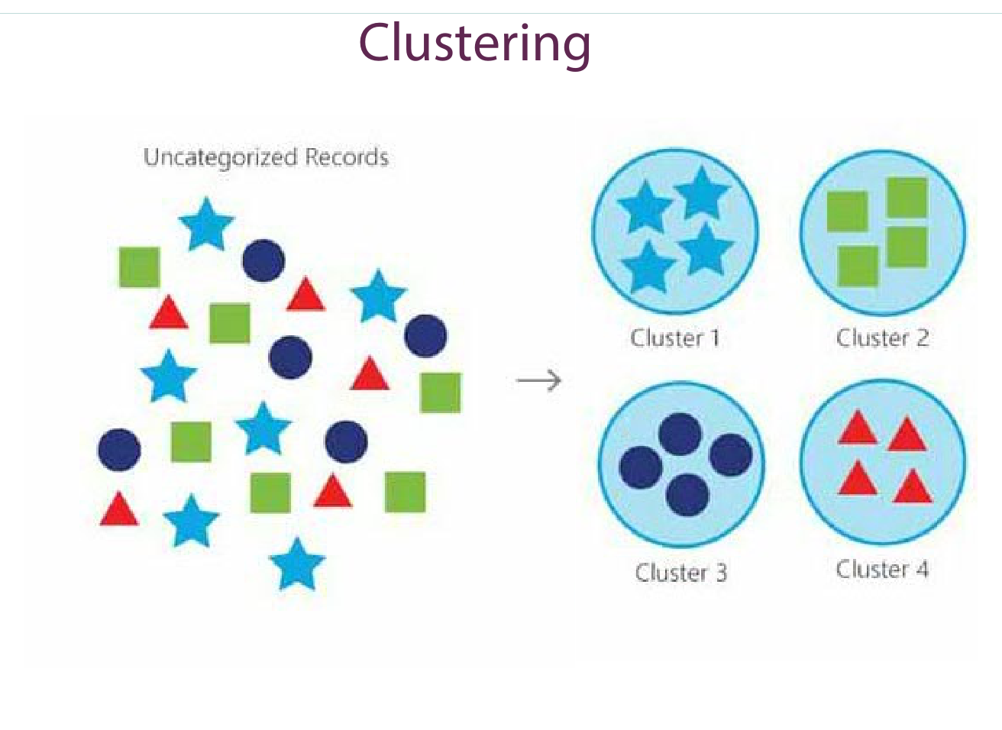
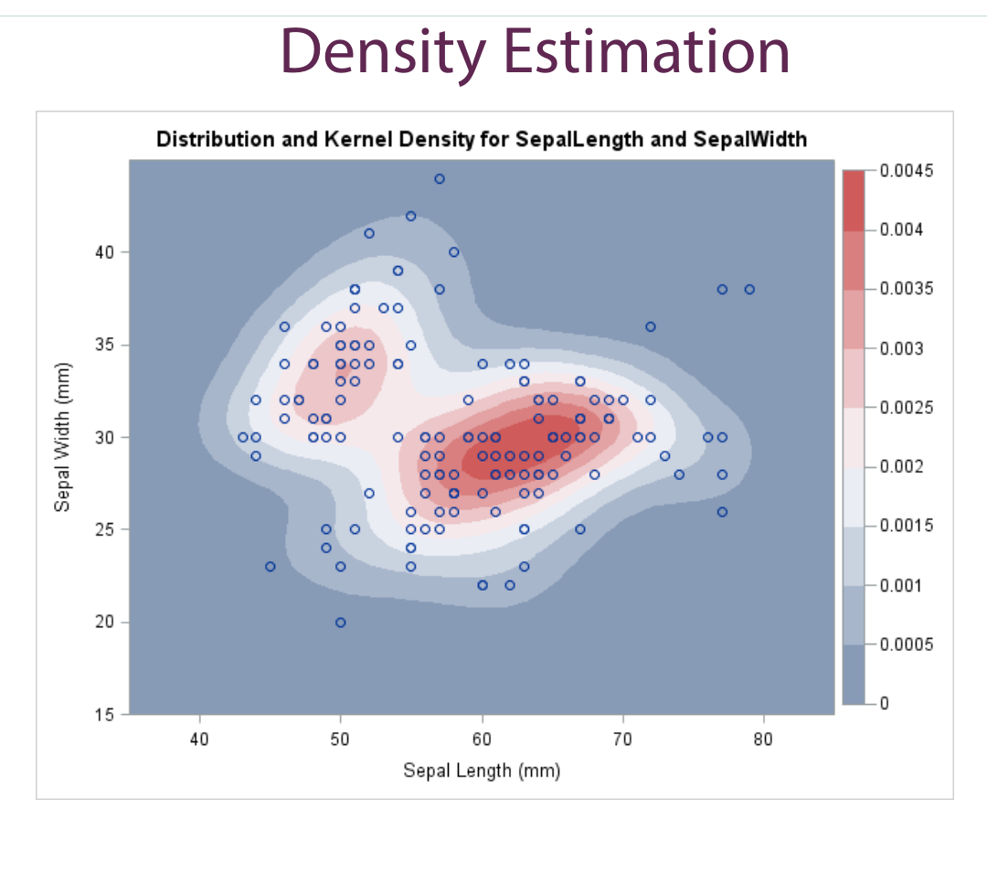
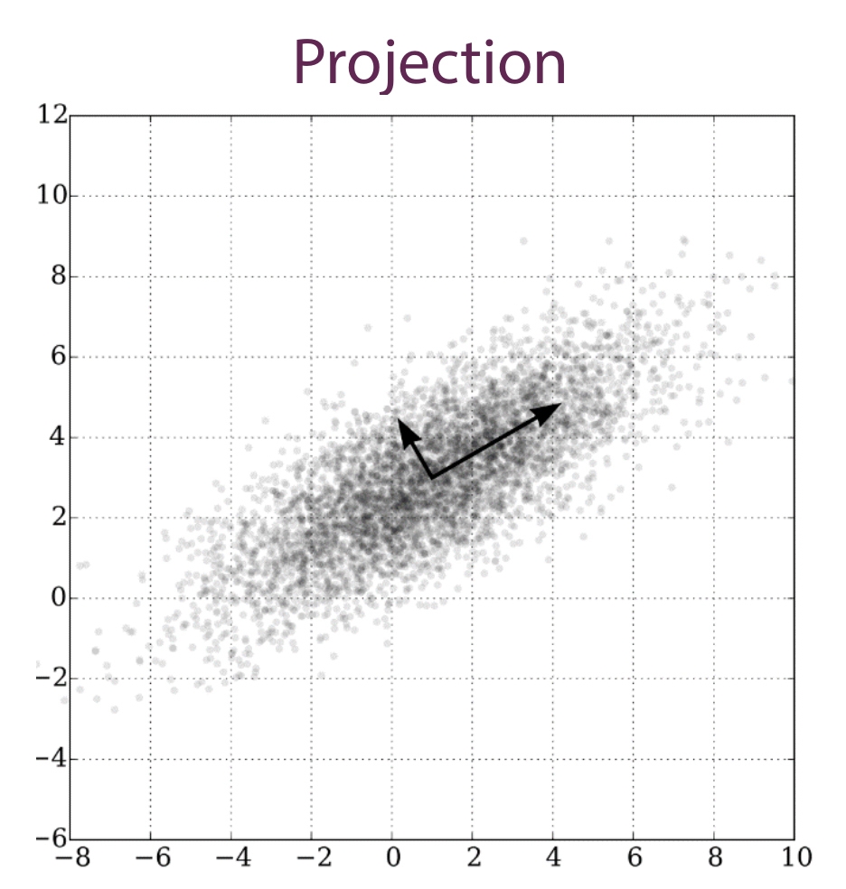
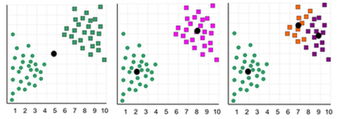
AI 在材料科学中的应用 ｜ 第 2 讲 机器学习任务类型与材料数据生态
补充阅读
01 机器学习任务类型
无监督学习的四类任务在材料数据上的实际形态
聚类：无类别记录分成簇
密度估计：两参数联合概率
投影：高维数据压到二维
KMeans 的三个迭代：随机初始化中心（左）→ 把每个点指派给最近中心（中）→ 重新计算各簇中心并重复（右）。初始中心选得好不好，直接决定最终收敛到哪一套划分。
以上四图均取自犹他大学 MSE5540/6640 讲义。聚类不是一步到位的：它从一个任意初始化的猜测出发，靠「指派—更新」交替收敛。
西南科技大学 · 计算机科学与技术学院
何刚 · NNIP LAB@SWUST · E9A-231 · ganghe@swust.edu.cn
11 / 60
Notes:
第11页｜补充｜无监督学习的四类任务在材料数据上的实际形态
用四张图看聚类、密度估计与投影的实际形态；KMeans 从随机初始化出发，靠“指派—更新”交替下降，初始中心会改变最终划分。本页图已按原讲义页重新裁出完整面板，标题、坐标轴与聚类右半不再被裁切。
来源：聚类、密度、投影三图取自 MaterialsInformatics/course_notes/7. Machine learning tasks and types.pdf 第 9 页（Utah MSE5540/6640 课程讲义；原图可能为第三方，版权未核）；本轮从该页重裁三个完整面板，替换 V4 中裁切不全的版本；KMeans 三迭代图沿用 V4（完整，来源未逐页核）。

Slide 12
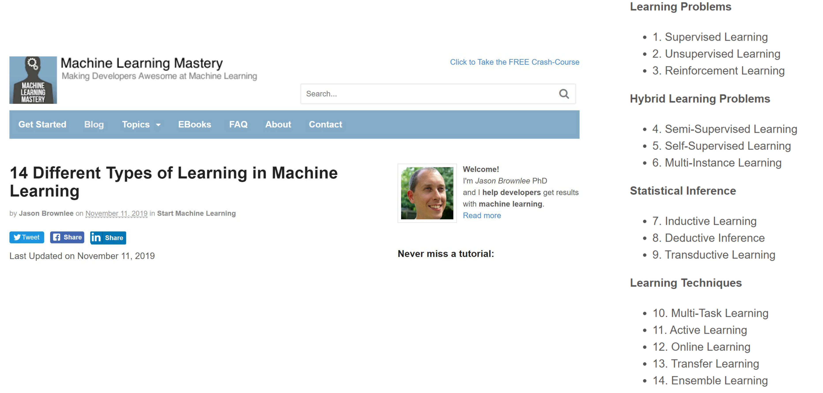
AI 在材料科学中的应用 ｜ 第 2 讲 机器学习任务类型与材料数据生态
补充阅读
01 机器学习任务类型
机器学习的十四种类型：一张图建立完整词汇表
这张图是本讲的核心词汇表。接下来逐个展开其中与材料科学最相关的一批，并在第 2、3 节串成一条主线。
西南科技大学 · 计算机科学与技术学院
何刚 · NNIP LAB@SWUST · E9A-231 · ganghe@swust.edu.cn
12 / 60
Notes:
第12页｜补充｜机器学习的十四种类型：一张图建立完整词汇表
这张图只作词汇表，不要求记住十四个名词；后面只展开与材料任务最相关的一批。读到不熟悉的术语时回到这里定位它在 supervised/unsupervised/其他 中的位置。图中列出完整十四类名称，完整链接见来源。
来源：截图为 Machine Learning Mastery 博文（J. Brownlee, 2019-11-11, https://machinelearningmastery.com/types-of-learning-in-machine-learning/）；本地原课程讲义 7 第 8 页含完整版（至第 14 项 Ensemble Learning）；版权未核，课程内使用，对外公开或录制前需替换或取得许可。

Slide 13
AI 在材料科学中的应用 ｜ 第 2 讲 机器学习任务类型与材料数据生态
02 标签不足时的补救
标签来源
三种标签来源，代价差几个量级
化学空间
来源
典型代价（量级估计）
假设：89 种元素中取 1—10 种，不计配比、结构与可合成性
PBE 级 DFT
一条约几核时；可批量，口径统一但系统性偏低
Σ C(89, k) ≈ 5.80 × 10¹²（k = 1…10）
HSE 级 DFT
一条约数百核时；只能覆盖少量体系
每个组合只定义一个“化学体系”，不是一种材料。
实验测量
一次带隙测量数千元、数天；批次与环境差异大
公开 DFT 记录：百万条量级
文献挖掘
近乎免费；但字段乱、口径不明、需人工核对
数量级参照，随仓库与快照变化；本地课堂快照远小于此。
代价为量级估计，随体系、机时价格与测试条件变化；不能当作实测统计。
两者计数单位不同（元素子集 / 计算条目），不能相除当“探索覆盖率”。
绝大多数元素组合没有任何可用数据，所以标签成本与口径是主要矛盾，而不是模型容量。
西南科技大学 · 计算机科学与技术学院
何刚 · NNIP LAB@SWUST · E9A-231 · ganghe@swust.edu.cn
13 / 60
Notes:
第13页｜补充｜标签从哪来：成本、口径与化学空间的计数口径
PBE、HSE、实验、文献挖掘四类标签的代价差几个量级；化学空间按 89 选 1—10 计约 5.80×10¹² 个体系，与“计算条目数”不是同一计数单位，不能相除当覆盖率。结论：标签成本与口径是主要矛盾。
来源：组合数 ΣC(89,k), k=1..10 = 5 798 786 177 163（本机标准库复算）；代价为量级估计，随体系、机时与测试条件变化，不作实测统计。

Slide 14
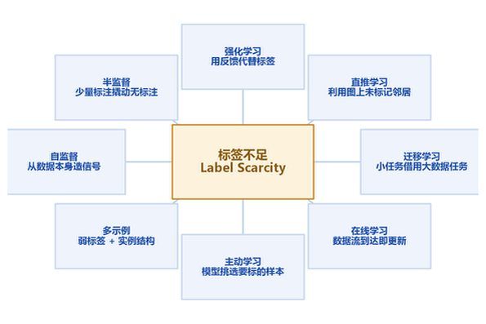
AI 在材料科学中的应用 ｜ 第 2 讲 机器学习任务类型与材料数据生态
补充阅读
02 标签不足时的补救
标签不足的八种补救技术
八种技术并不互斥。材料信息学的实战方案通常同时用到三四种：预训练（自监督）+ 微调（迁移）+ 主动采样（主动学习）。
西南科技大学 · 计算机科学与技术学院
何刚 · NNIP LAB@SWUST · E9A-231 · ganghe@swust.edu.cn
14 / 60
Notes:
第14页｜补充｜标签不足的八种补救技术：一张全景图
八种技术不互斥，实战常同时用三四种（预训练+微调+主动采样）。本页只给地图，后面按“改写标签 / 推理方式 / 花对标签成本 / 工程主力”四组展开。
来源：课程自编归纳；方法名按教科书与 scikit-learn 官方术语。

Slide 15
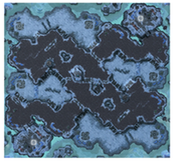
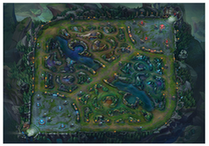
AI 在材料科学中的应用 ｜ 第 2 讲 机器学习任务类型与材料数据生态
补充阅读
02 标签不足时的补救
强化学习：用状态、动作与回报学策略
材料形貌演化：智能体操控实验参数
聚合物与生物分子设计
核心区别
为什么适合材料
材料领域实例
· 监督学习：(X, y) 都是给定的
· 实验/计算平台本身就是可交互的环境
· 自动生长晶体：逐步调节温区与转速
· 强化学习：由状态、动作、回报与转移经验学策略
· 「多试几组参数」正是它擅长的决策问题
· 电解液配比：目标是效率，代价是电导
· 适合合成条件优化、设备操控、模拟退火
· 模拟退火：把能量下降当作奖励信号
· 可在线交互，也可用固定轨迹离线学习
西南科技大学 · 计算机科学与技术学院
何刚 · NNIP LAB@SWUST · E9A-231 · ganghe@swust.edu.cn
15 / 60
Notes:
第15页｜补充｜强化学习：用状态、动作与回报学策略
与监督学习的差别：不给定 (X,y)，而是由状态、动作、回报与转移经验学策略；可在线交互，也可用固定轨迹离线学习。材料场景是合成条件优化、设备操控、模拟退火。
来源：课程自编；离线 RL 参考 Levine et al. (2020), arXiv:2005.01643；材料实例为公开研究方向，不引用具体性能数字。

Slide 16
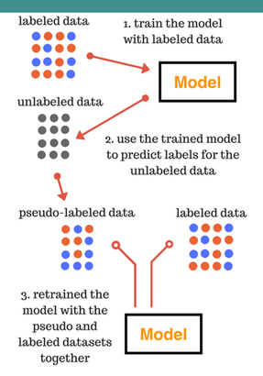
AI 在材料科学中的应用 ｜ 第 2 讲 机器学习任务类型与材料数据生态
补充阅读
02 标签不足时的补救
半监督学习：少量标注撬动大量无标注数据
四种典型算法
· 自训练：模型给无标注数据打伪标签，再一起训练
· 标签传播：让样本沿图的边扩散已知标签
· 一致性正则化：同一输入的两种扰动，输出应一致
· 生成模型：先学 X 的分布，再用少量标签校正
材料场景中的用法
· ICSD 有结构但缺性质：同任务未标注样本
· 文献标签粗糙、DFT 标签精确但量少：属弱监督／多保真
· 半监督是「少量目标标签 + 大量同任务未标注」；精确／粗糙另属弱监督
半监督算法流程（UTAH 讲义 7）
同任务同预算下，少量标注可能接近全监督；须与监督、随机采样基线比。
西南科技大学 · 计算机科学与技术学院
何刚 · NNIP LAB@SWUST · E9A-231 · ganghe@swust.edu.cn
16 / 60
Notes:
第16页｜补充｜半监督学习：少量标注撬动大量无标注数据
半监督的严格条件是“少量目标标签 + 大量同任务未标注”。文献粗标签、不同泛函的精确/粗糙标签属弱监督或多保真，不能仅凭精度差就称半监督；收益须在同任务、同预算、同划分下与全监督和随机采样比。
来源：定义按 scikit-learn 官方说明 https://scikit-learn.org/stable/modules/semi_supervised.html；半监督算法流程图为犹他大学讲义 7 历史素材。

Slide 17
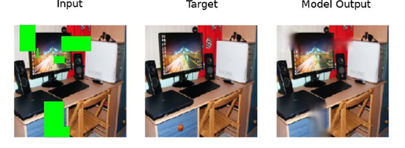
AI 在材料科学中的应用 ｜ 第 2 讲 机器学习任务类型与材料数据生态
补充阅读
02 标签不足时的补救
自监督学习：把无监督问题伪装成监督问题
在材料数据上的三种构造法
· 属性遮蔽：随机遮住 15% 的原子属性，预测它们
· 条件生成：若目标由输入构造才算自监督，否则属条件监督
· 对比学习：让同一材料的两种表示相互靠近
为什么它改变了材料信息学
· 零额外标注成本：标签就是原始数据的一部分
· 可以在百万级无标签结构上预训练
自监督：输入—目标—模型输出的循环构造（UTAH 讲义 7）
· 再迁移到只有几百条标签的具体任务（第 12 讲专题）
这是本课程中投入产出比较高的技术路线之一，也是现代材料基础模型的起点。
西南科技大学 · 计算机科学与技术学院
何刚 · NNIP LAB@SWUST · E9A-231 · ganghe@swust.edu.cn
17 / 60
Notes:
第17页｜补充｜自监督学习：把无监督问题伪装成监督问题
自监督的标签由输入自身构造：属性遮蔽、对比学习是典型；条件生成只有在目标由输入构造时才算自监督，否则属条件监督/生成建模。它的价值是零额外标注预训练，再迁移到小标签任务，收益依任务与预算。
来源：课程自编；条件生成的自监督判定按“目标是否由输入构造”这一标准改写；预训练—微调范式见第 12 讲。

Slide 18
AI 在材料科学中的应用 ｜ 第 2 讲 机器学习任务类型与材料数据生态
补充阅读
02 标签不足时的补救
多示例学习：“包级标签、实例未标注”
判断 MIL 要看三件事
可按 MIL 建模的情景（须给实例与包标签假设）
① 标签在“包”上，不在实例上
场景
包
实例 / 为何实例无标签
一个包整体判合格 / 不合格，包里每个实例没有 y。
混相样品 XRD
一次扫描
各相贡献叠加，无法把峰归因到单一相
② 包标签如何由实例决定
须写明：经典 OR 假设，或任务特定的集合聚合
整器件效率
一块电池
无法从整器件 PCE 反推各层贡献
③ 对实例集合建模，明确包—实例假设
一批合成样品
一个批次
整批判合格；单颗粒的成败未逐一表征
不要求实例彼此相关，也不要求全体共同决定
不成立的反例（本讲要点）
把“钙钛矿 / 非钙钛矿”这类材料类别标签当多示例
每个材料自己就有类别标签，属于普通监督分类；只有“整篇文献报告某类材料可用、单条记录未标注”这种包级设定才接近 MIL。
判断口诀：如果每个材料自己就有 y，那就不是多示例问题，而是普通分类或回归。
西南科技大学 · 计算机科学与技术学院
何刚 · NNIP LAB@SWUST · E9A-231 · ganghe@swust.edu.cn
18 / 60
Notes:
第18页｜补充｜多示例学习：只在“包级标签、实例未标注”时成立
判断 MIL 看三件事：标签在包上、包标签如何由实例决定、对实例集合建模。若每个材料自己就有 y，就是普通分类/回归。混相 XRD、整器件效率、整批合成是可考虑的场景。
来源：课程自编；MIL 定义与 OR 假设参考 Ilse, Tomczak & Welling (2018), PMLR 80。

Slide 19
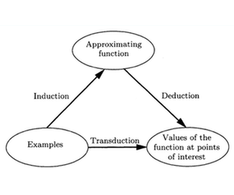
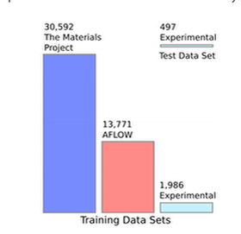
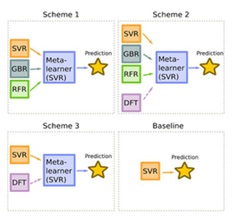
AI 在材料科学中的应用 ｜ 第 2 讲 机器学习任务类型与材料数据生态
02 标签不足时的补救
归纳、演绎与直推：模型究竟做了什么推理
归纳：从例子归纳一般规则；演绎：从一般规则推出个案
训练数据规模：MP / AFLOW / 实验集
集成学习：多个归纳模型组合（非演绎）
归纳学习 Inductive
演绎学习 Deductive
直推学习 Transductive
· 由数据推规则：从样例学出一般模型
· 由规则推结论：基于逻辑与已知公理
· 利用未标记数据的结构做预测
· 几乎所有统计 ML 都是归纳学习
· 材料例子：相图、平衡关系、麦克斯韦方程
· 协议：预先声明目标域未标注 X
· 风险：可能过度拟合到训练数据
· 优势：可解释、可验证，但覆盖面有限
· 不得看目标 y；报告单列协议与验证
西南科技大学 · 计算机科学与技术学院
何刚 · NNIP LAB@SWUST · E9A-231 · ganghe@swust.edu.cn
19 / 60
Notes:
第19页｜补充｜归纳、演绎与直推：模型究竟做了什么推理
归纳从样例学一般模型；演绎从规则推个案（相图、平衡关系）；直推利用未标记数据的结构做预测。直推可在预先声明的协议下使用目标域未标注 X，但不得看目标 y；它不是第 6—9 讲默认监督协议的例外，报告时须单列协议与独立验证。右图实际是 stacking 集成示意（SVR/GBR/RFR→meta-learner→prediction），只说明多个归纳模型组合，不是演绎推理图；中图是训练数据规模条形图，仅作规模示意。三者不是互斥标签，而是回答“推理依据是什么”。
来源：课程自编；三分类为统计学习通行的认识论划分；右图为 stacking 集成示意，中图为训练集规模示意，均不当作演绎推理或归纳机制图；直推边界按“可用目标域未标注 X、不得看目标 y”限定。

Slide 20
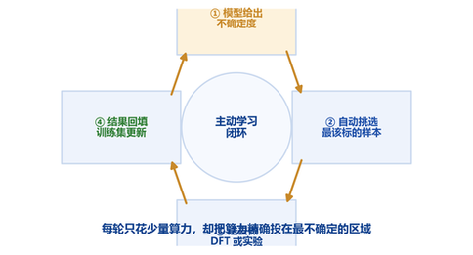
AI 在材料科学中的应用 ｜ 第 2 讲 机器学习任务类型与材料数据生态
02 标签不足时的补救
主动学习：模型自己决定「下一批该标什么」
核心思想：选择待查询样本，提高标签利用率。
常见查询策略
· 最小间隔（margin）：优先查两类概率差小的样本
· 最大预测熵：选模型输出最不确定的
· 密度／代表性：优先密集区样本，不因此更可靠
材料领域价值
· 同预算下与随机采样、监督基线比较，效果依数据假设而变
· 与高通量实验天然契合：下一炉做什么由模型决定
主动学习闭环
· 第 14 讲的贝叶斯优化会用到这一循环（本讲不跑主动学习代码）
注意：不确定性采样需初始标签；其他策略冷启动条件不同。
西南科技大学 · 计算机科学与技术学院
何刚 · NNIP LAB@SWUST · E9A-231 · ganghe@swust.edu.cn
20 / 60
Notes:
第20页｜补充｜主动学习：模型自己决定「下一批该标什么」
查询策略有 margin、entropy、密度/代表性；价值须在同初始集、同预算、同划分下与随机采样比较，没有普适的标签节省倍数。本讲不跑主动学习代码；第 14 讲贝叶斯优化会用到这一循环。
来源：策略命名按 Settles 报告 §3 https://burrsettles.com/pub/settles.activelearning.pdf；“本讲不跑代码”为 V5 限定。

Slide 21
AI 在材料科学中的应用 ｜ 第 2 讲 机器学习任务类型与材料数据生态
补充阅读
02 标签不足时的补救
在线学习：数据到达就更新，是否需要遗忘是设计选择
它是什么
与主动学习的差别（对照表）
样本按时间到达，模型随到达持续更新参数。
维度
主动学习
在线学习
是否遗忘旧数据是设计选择，不是定义的一部分：
数据状态
池式/流式/查询合成都可；选要标注的样本
按数据到达更新；不必漂移
· 累积式：保留全部历史，参数随新数据微调
· 带遗忘：滑动窗口、指数衰减权重、定期重置
模型做什么
挑选下一批要标注的样本
随新样本更新参数
· 无固定窗口：按漂移检测触发重训
不改变单条成本，改更新频率
标签成本
直接决定标注预算
主要风险
冷启动无模型、采样偏置
概念漂移、静默失效
材料例子
下一炉合成配比选点
电池循环老化、产线工艺监控
两个维度要分开：主动学习决定「向谁要标签」，在线学习决定「样本到达后如何更新」；漂移只是一种情形。二者可同时用，但不是同一件事。
工程要求：更新要留版本与监控指标；漂移时能回滚，否则“越学越差”不会报错。
西南科技大学 · 计算机科学与技术学院
何刚 · NNIP LAB@SWUST · E9A-231 · ganghe@swust.edu.cn
21 / 60
Notes:
第21页｜补充｜在线学习：数据到达就更新，是否需要遗忘是设计选择
在线学习按样本到达更新参数；是否遗忘旧数据（累积、滑动窗口、漂移触发重训）是设计选择，不是定义。它与主动学习是两个维度：一个决定向谁要标签，一个决定到达后怎么更新。
来源：课程自编；两维度对照为课程归纳，漂移只是可能情形。

Slide 22
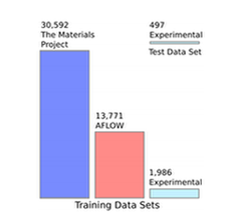
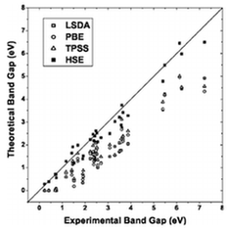
AI 在材料科学中的应用 ｜ 第 2 讲 机器学习任务类型与材料数据生态
补充阅读
02 标签不足时的补救
迁移学习：小任务借用大数据任务的知识
公开计算库的结构条目 vs 单一任务训练样本（口径不同，仅示意量级差）
不同泛函下的带隙预测一致性
为什么材料领域特别需要
迁移的三种形式
左图的含义
· 专用数据集通常只有几百到几千条
· 特征迁移：用大数据学到的描述符去表征小数据
· 公开库里的计算结构数量远超单一任务可用的带标签样本
· 通用数据集有百万条，但标签较粗
· 预训练 + 微调正是为这个落差设计的
· 参数迁移：初始化权重，只训练最后几层
· 其中有实验数据可比对的只是很小一部分
· 领域迁移：从无机迁移到有机、从平衡态迁移到激发态
· 发现 ≠ 可用，验证环节仍是瓶颈
西南科技大学 · 计算机科学与技术学院
何刚 · NNIP LAB@SWUST · E9A-231 · ganghe@swust.edu.cn
22 / 60
Notes:
第22页｜补充｜迁移学习：小任务借用大数据任务的知识
特征迁移、参数迁移、领域迁移三种形式。公开计算结构远多于带标签样本，但“有结构”不等于“有可用标签”；迁移是否有效要看源域与目标域的条件差异与独立验证。
来源：课程自编；左图为公开计算库与单一任务样本的量级示意（历史图，口径不同，不引用具体条数）。

Slide 23
AI 在材料科学中的应用 ｜ 第 2 讲 机器学习任务类型与材料数据生态
补充阅读
02 标签不足时的补救
集成学习：与其赌一个模型，不如让一群模型投票
三类组合方式
袋装 Bagging
提升 Boosting
堆叠 Stacking
· 有放回抽样训练多个模型，再平均
· 串行训练，每轮修正前轮的错误
· 把多个模型的预测当新特征再训练
· 随机森林的骨架
· 梯度提升树（XGBoost / LightGBM）
· 能融合不同模型的偏差
· 降低方差，抗过拟合
· 材料回归任务的首选基线
· 成本高，需严格交叉验证防泄漏
· 树之间完全独立，可并行
· 树之间有先后依赖，须串行
· 元模型常用简单线性回归
材料信息学的经验法则：先跑通梯度提升 + 随机森林这两个基线，它们在多数性质预测任务上已经非常强；复杂模型（深度网络）不总是更好。
一个务实的提醒：集成的收益来自误差结构互补。如果所有模型犯的错高度相关，投票并不会变好——这时该做的是换表示、换特征，而不是加模型。
西南科技大学 · 计算机科学与技术学院
何刚 · NNIP LAB@SWUST · E9A-231 · ganghe@swust.edu.cn
23 / 60
Notes:
第23页｜补充｜集成学习：与其赌一个模型，不如让一群模型投票
Bagging 降方差、Boosting 降偏差、Stacking 融合不同模型。收益来自误差结构互补；若所有模型犯错高度相关，加模型不如换表示或换特征。树模型是表格任务的常用基线，但不是唯一选择。
来源：课程自编；方法定义为教科书内容。

Slide 24
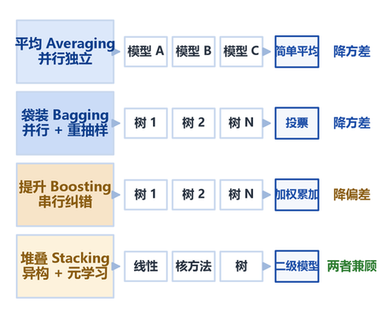
AI 在材料科学中的应用 ｜ 第 2 讲 机器学习任务类型与材料数据生态
补充阅读
02 标签不足时的补救
集成学习：四种做法与它们的分工
四种做法的差别不在算法，而在如何组合——决定了它降低哪种误差。
组合策略与它们的作用
· 偏差：模型系统性偏离真相（欠拟合）
· 方差：模型对数据扰动敏感（过拟合）
· 不可约误差：数据本身的信息上限
· 袋装降方差 ｜ 提升降偏差 ｜ 堆叠兼顾
材料任务上的选择建议：样本少、噪声大用随机森林；样本中等、要精度用梯度提升；不同模型各有所长再上堆叠。永远先和单模型基线比一比。
集成学习的四种组合方式
西南科技大学 · 计算机科学与技术学院
何刚 · NNIP LAB@SWUST · E9A-231 · ganghe@swust.edu.cn
24 / 60
Notes:
第24页｜补充｜集成学习：四种做法与它们的分工
四种组合方式的差别在“如何组合”，决定降低哪类误差。材料任务上先与单模型基线比，再决定是否上集成；样本少、噪声大时随机森林更稳，样本中等要精度可用梯度提升。
来源：课程自编；偏差—方差为教科书内容。

Slide 25
AI 在材料科学中的应用 ｜ 第 2 讲 机器学习任务类型与材料数据生态
材料数据的五个特点
第 2 讲 · 第 03 节
材料数据的五个特点
· 多源异构 · 多尺度 · 极度稀疏
· 噪声与缺失 · 标签口径不统一
· 与图像 / 文本数据的六条根本差异
· 每个特点都对应一条具体的工程对策
西南科技大学 · 计算机科学与技术学院
何刚 · NNIP LAB@SWUST · E9A-231 · ganghe@swust.edu.cn
25 / 60
Notes:
第25页｜分隔｜材料数据的五个特点（分隔页）
第三部分报幕：多源异构、多尺度、稀疏、噪声与缺失、标签口径。每个特点对应一条工程对策，不是“材料比图像更难”的难度排序。
来源：课程自编。

Slide 26
AI 在材料科学中的应用 ｜ 第 2 讲 机器学习任务类型与材料数据生态
03 材料数据的五个特点
材料数据的五个特点：差别在条件与语义，不在“谁更难”
①
②
③
④
⑤
多源异构
多尺度
稀疏且有含义的缺失
噪声与缺失
标签口径
格式、字段、粒度不一；先建 Schema 与映射表
原子—电子—器件不等价；模型须声明适用尺度
多数组合没有数据；“没有”不等于“不行”
算错不等于测不准；缺失机制要分清
同名不同义：泛函、协议、单位随标签走
与图像 / 文本的差别，是四条约束而不是“难度”
直接后果：材料任务的失败多来自“口径与分组”，不是“模型不够大”。
① 样本单位不唯一（结构 / 器件 / 批次） ② 标签自带产生方式（泛函、协议、单位） ③ 实例之间强相关（同式、同族、同批次） ④ 标签贵、规模小
西南科技大学 · 计算机科学与技术学院
何刚 · NNIP LAB@SWUST · E9A-231 · ganghe@swust.edu.cn
26 / 60
Notes:
第26页｜必讲｜材料数据的五个特点：差别在条件与语义，不在“谁更难”
五个特点是四条约束：样本单位不唯一、标签自带产生方式、实例强相关、标签贵且规模小。直接后果是失败多来自口径与分组，而不是模型不够大。
来源：课程自编；与 V5 大纲“数据语义与可信评估”一致。

Slide 27
AI 在材料科学中的应用 ｜ 第 2 讲 机器学习任务类型与材料数据生态
03 材料数据的五个特点
特点① 多源异构：先看“一行代表什么”，再看字段
数据源
记录单位（一行 = ？）
典型字段
口径陷阱
Materials Project
material_id 的材料汇总（多 task 贡献）
带隙、形成能、稳定性、磁性
多 task 贡献数据；origins 回溯，run_type 核泛函
OQMD
一个计算条目
带隙、形成能、体积
自洽计算流程，含部分 ICSD 实验结构
ICSD（订阅）
一个实验结构
空间群、晶格、文献出处
只有结构，通常没有计算性质
AFLOW
一个计算条目（按原型组织）
原胞、结构原型、稳定性
同族高度重复，名义条数与有效信息量差距大
NOMAD
一个计算条目（entry）
泛函、截断能、k 点、原始输出
归档完整但层级深，条目间流程不一，需自行抽取
HTE / 文献库
一次实验（样品或批次）
组分、工艺、性能
字段极不统一，缺失率高，口径靠人工核对
Matbench
一个基准样本
按任务定义（部分无结构输入）
任务与许可各异；不是统一重算
本表按各仓库公开文档整理；MP 一行是 material_id 的材料汇总，不是一次计算 task；“材料汇总/计算条目/实验批次/基准样本”不能相加或直接比大小。
西南科技大学 · 计算机科学与技术学院
何刚 · NNIP LAB@SWUST · E9A-231 · ganghe@swust.edu.cn
27 / 60
Notes:
第27页｜必讲｜特点① 多源异构：先看“一行代表什么”，再看字段
逐行讲记录单位：MP 用 summary 时一行是 material_id 对应的材料汇总，多 task_id 贡献数据；origins 回溯产生属性的 task，run_type 核泛函。OQMD 是计算条目、ICSD 是实验结构、AFLOW 按原型、NOMAD 是 entry、HTE 是实验批次、Matbench 是基准样本。材料汇总、计算条目、实验批次、基准样本不能相加。MP 的 band_gap 须回溯来源泛函。
来源：MP Querying Data（material_id / band_gap / structure / origins / run_type）https://docs.materialsproject.org/downloading-data/using-the-api/querying-data；NOMAD glossary https://docs.nomad-lab.eu/reference/glossary.html；各仓库公开文档；条目数不声称当前规模，也不以某一快照日期为依据。

Slide 28
AI 在材料科学中的应用 ｜ 第 2 讲 机器学习任务类型与材料数据生态
03 材料数据的五个特点
特点② 多尺度：从原子到器件，规律互不等价
尺度
描述对象
典型问题
常用数据
电子尺度
原子轨道、能带
为什么它绝缘？
DFT 能带、态密度
原子尺度
配位环境、键长
为什么它稳定？
结构、局部环境描述符
介观尺度
晶粒、缺陷、相界
为什么强度低？
显微图、织构
器件尺度
整电池、组件
为什么效率低？
I-V、EIS、寿命曲线
为什么不能指望一个模型通吃
本课程的处理策略
· 四个尺度的物理机制不同：电子结构 → 化学键 → 力学 → 输运
· 第 4—5 讲：逐尺度介绍特征化方法
· 同一个模型的输入表示完全不同
· 第 11 讲：图网络尝试跨越结构表示
· 尺度间的对应关系往往没有精确理论
· 第 11 / 15 讲：多尺度耦合是前沿，也是难点
一个必须记住的事实：「预测带隙」与「预测电池效率」的标签成本、跨尺度环节与验证条件不同，不能按同一难度排序。
西南科技大学 · 计算机科学与技术学院
何刚 · NNIP LAB@SWUST · E9A-231 · ganghe@swust.edu.cn
28 / 60
Notes:
第28页｜必讲｜特点② 多尺度：从原子到器件，规律互不等价
电子、原子、介观、器件四个尺度的机制与输入表示不同，一个模型通吃不现实。“预测带隙”和“预测电池效率”的标签成本、跨尺度环节与验证条件不同，不能按同一难度排序。
来源：课程自编；尺度划分为材料科学通行框架。

Slide 29
AI 在材料科学中的应用 ｜ 第 2 讲 机器学习任务类型与材料数据生态
03 材料数据的五个特点
特点③ 稀疏：没有数据，不等于不存在、更不等于不行
四种“没有”，含义完全不同
规模口径（同第 13 页假设）
情形
能不能当负例
元素子集（89 选 1—10，不计配比 / 结构）
物理上不存在（不满足热力学条件）
需有相图 / 能量证据，且只在给定方法与参考相集合下成立
≈ 5.80 × 10¹² 个化学体系
尚未被计算（没人算过）
不能。未收录 ≠ 不稳定
公开 DFT 记录：10⁶ 条量级（随仓库与快照变化）
算过但失败（未收敛 / 报错）
不能直接当负例；是否非随机需证据
两者单位不同：不能相除算覆盖率
算过但未公开（在个人机器上）
不能。属于可获取性问题
建模后果：负样本含义不明 → 训练分布与真实空间不匹配 → 外推到未探索区域的预测不可信。
把元素组合数与化合物记录数相除不是探索覆盖率；课堂只取组合计数。
西南科技大学 · 计算机科学与技术学院
何刚 · NNIP LAB@SWUST · E9A-231 · ganghe@swust.edu.cn
29 / 60
Notes:
第29页｜必讲｜特点③ 稀疏：没有数据，不等于不存在、更不等于不行
四种“没有”：物理上不存在（需相图/能量证据）、尚未计算（未收录≠不稳定）、算过失败、算过未公开。失败样本是否非随机缺失需证据，不能直接当负例。组合计数与计算条目数不能相除当覆盖率；课堂只取组合计数。
来源：组合数同 P13（5 798 786 177 163）；“失败→MNAR”改为需检验的条件判断；组合数与记录数相除只说明口径错误，不当作探索程度。

Slide 30
AI 在材料科学中的应用 ｜ 第 2 讲 机器学习任务类型与材料数据生态
03 材料数据的五个特点
特点④ 噪声与缺失：算错了和测不准是两回事
噪声类型
来源
典型表现
应对策略
数值噪声
k 点 / 截断能未收敛
值整体偏高或偏低
检查收敛性、统一设置重算
计算口径噪声
泛函 / 色散校正不同
同一材料多条不同带隙
按泛函分组建模
实验测量噪声
仪器、样品、批次差异
重复测量分散
记录不确定度、加权拟合
随机结构噪声
占位原子无序
构型依赖 / 性质分布变化
用超胞平均 / 多构型
缺失（MCAR）
缺失概率不依赖已/未观测取值
字段为空
训练折内插补/删除，记录规则
缺失（MAR）
给定已观测量后，不再依赖未观测值
部分字段为空
依模型插补，须验证
缺失（MNAR）
给定已观测量后，仍依赖未观测值
缺失与取值/标签相关
机制假设 + 敏感性分析
缺失机制：先写假设，再做敏感性分析
· 仅凭观测表通常不能证实 MAR/MNAR；计算失败也不能直接定性
· 缺失处理流程放在训练折内；不是所有模型自动接收缺失
· 直接删除可能引入选择偏差；标签来源混合先按来源分组
· 随机结构噪声表现为构型依赖与性质分布变化，不写“带隙被低估”
西南科技大学 · 计算机科学与技术学院
何刚 · NNIP LAB@SWUST · E9A-231 · ganghe@swust.edu.cn
30 / 60
Notes:
第30页｜必讲｜特点④ 噪声与缺失：算错了和测不准是两回事
数值噪声、口径噪声、实验噪声、结构噪声的应对不同。缺失机制：MCAR 缺失概率不依赖已/未观测取值；MAR 给定已观测量后不再依赖未观测值；MNAR 给定已观测量后仍依赖未观测值。仅凭观测表通常不能证实 MAR/MNAR，需机制假设与敏感性分析；计算失败不能直接定性。缺失处理流程放在训练折内，不是所有模型自动接收缺失。随机结构噪声表现为构型依赖与性质分布变化，不写固定方向。
来源：Rubin (1976), Biometrika 63(3), 581—592, DOI 10.1093/biomet/63.3.581（缺失机制定义）；MCAR/MAR/MNAR 为教科书内容；不把“未测”直接判为 MCAR、不把“失败”直接判为 MNAR。

Slide 31
AI 在材料科学中的应用 ｜ 第 2 讲 机器学习任务类型与材料数据生态
03 材料数据的五个特点
特点⑤ 标签口径：同一个“带隙”至少有五种含义
五种常见口径（都要随标签存储）
混用会怎样（教学标签偏移示例）
口径
偏差特征
可用边界
同一批合成数据、固定随机种子
PBE
系统性偏低
同口径内可比；跨口径须对齐
一半标签为 PBE 口径，一半按教学设定整体偏移 +1 eV（不是实验值），特征完全相同。
通常比 PBE 接近实验值，但偏差方向与幅度随体系变
适合同口径筛选，仍不能当实验值
r²SCAN（meta-GGA）
训练拟合 R² 高≠独立泛化；混合标签只是拟合对象
HSE（杂化）
非金属体系较接近实验
成本高；误差依体系与设置
本页只说明教学标签偏移：训练拟合分不能证明独立泛化。
实验光学带隙
含激子效应，通常高于 PBE
与器件相关，但依赖测量方法
铁律：标签必须带着产生方式一起走（泛函、截断能、k 点、是否含 SOC、测量协议），并按口径分组建模。
直接/间接；基本/光学
前者描述跃迁条件；后者描述带隙定义
都须写进标签字段，不能混称
西南科技大学 · 计算机科学与技术学院
何刚 · NNIP LAB@SWUST · E9A-231 · ganghe@swust.edu.cn
31 / 60
Notes:
第31页｜必讲｜特点⑤ 标签口径：同一个“带隙”至少有五种含义
PBE、r²SCAN、HSE、实验光学隙，以及直接/间接、基本/光学隙，都是不同量，必须随标签存字段名。直接/间接描述跃迁条件，基本/光学描述带隙定义，不是“又两个量”。不经对齐不能直接合并或比较；跨源任务须声明校准/迁移方案并做独立验证。HSE 是杂化泛函，成本高、误差依体系与设置，不以金属一概禁用。本页合成示例只说明教学标签偏移：训练拟合 R² 可以很高，但不是独立泛化证据。
来源：课程自编；泛函与带隙类型为教科书内容；教学标签偏移为示例设定。

Slide 32
AI 在材料科学中的应用 ｜ 第 2 讲 机器学习任务类型与材料数据生态
03 材料数据的五个特点
材料数据与图像 / 文本：六项共同审查维度
维度
共同审查维度（图像 / 文本也适用）
本课材料情景
对建模的影响
样本单位
一张图 / 一段文本也要先定单位
一行可能是结构、器件或批次
单位不定则指标不可比
标签来源
都有采集/标注漂移
DFT / 实验 / 文献三种口径并存
先按口径分组，再拟合
条件依赖
拍摄、采集、工艺条件都影响
温湿度、工艺、测试协议直接决定 y
条件要么进特征，要么进分组
实例相关
同源、同主体、同批次都可能相关
同式、同族、同批次强相关
随机划分会把同一实体分到两侧
规模与成本
大规模也常需昂贵人工标注
千条级，一条标签几核时到数千元
先基线后复杂模型，验证更贵
可用先验
都有领域先验，只是形式不同
对称性、守恒律、热力学约束强
可用物理约束换数据效率
结论：六项是共同审查维度，不是领域固有难度。方法可以借，验证协议不能直接借。
图像/文本同样有采集漂移、主体相关、昂贵标注与先验。三条红线：样本单位写清；口径随标签走；划分按实体分组（第 8 讲系统展开）。
西南科技大学 · 计算机科学与技术学院
何刚 · NNIP LAB@SWUST · E9A-231 · ganghe@swust.edu.cn
32 / 60
Notes:
第32页｜补充｜材料数据与图像 / 文本：六项共同审查维度
六项是共同审查维度，不是领域固有属性：样本单位、标签来源、条件依赖、实例相关、规模与成本、可用先验。图像/文本同样有采集漂移、主体相关、昂贵标注与领域先验；材料数据只是把这些约束表现得更集中。方法可以借，验证协议不能直接借。三条红线：样本单位写清、口径随标签走、划分按实体分组。
来源：课程自编；三条红线与第 8 讲分组验证衔接；不建立“材料比图像/文本更难”的领域难度二分。

Slide 33
AI 在材料科学中的应用 ｜ 第 2 讲 机器学习任务类型与材料数据生态
数据仓库全景与访问方式
第 2 讲 · 第 04 节
数据仓库全景与访问方式
· 材料数据是集中的吗？——历史与现状
· 评估一个数据仓库要问的六个问题
· DFT 计算库 · 实验与 HTE 库 · 结构策展库
· 八个主流仓库逐一对比与规模量级
· 许可、速率限制与引用规范
· 三条访问通路与 pymatgen 通用接口
西南科技大学 · 计算机科学与技术学院
何刚 · NNIP LAB@SWUST · E9A-231 · ganghe@swust.edu.cn
33 / 60
Notes:
第33页｜分隔｜数据仓库全景与访问方式（分隔页）
第四部分报幕：从“数据在哪”到“怎么评估一个仓库”，再到许可与访问方式。本部分不按规模给仓库排名。
来源：课程自编。

Slide 34
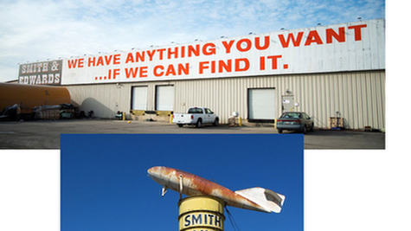
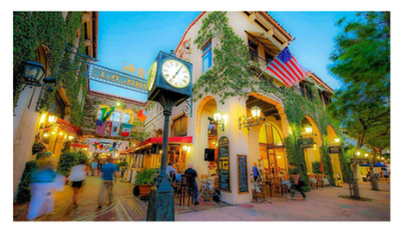
AI 在材料科学中的应用 ｜ 第 2 讲 机器学习任务类型与材料数据生态
补充阅读
04 数据仓库与访问
材料数据是集中的吗？——历史与现状
左：数据曾经集中在少数机构的大机器上
右：今天的数据散落在无数实验室里
过去的格局
现在的格局
仍未解决的
· 大型计算中心产出海量数据
· 开放数据仓库成为事实标准
· 互操作性：不同仓库字段与格式不通用
· 数据不对外公开，只在机构内部使用
· MP / OQMD / JARVIS 等提供大规模结构化数据
· 可追溯性：难以定位到原始计算输入
· 实验数据基本不数字化，只存在于论文和硬盘
· 标准化：正交性、范式等元数据常缺失
· 但计算流程、原始文件、代码依然分散
西南科技大学 · 计算机科学与技术学院
何刚 · NNIP LAB@SWUST · E9A-231 · ganghe@swust.edu.cn
34 / 60
Notes:
第34页｜补充｜材料数据是集中的吗？——历史与现状
过去数据集中在少数机构，现在开放仓库成为事实标准，但计算流程、原始文件与代码仍分散；互操作、可追溯、标准化仍未解决。
来源：课程自编；历史叙述为概述；图为原课程历史素材。

Slide 35
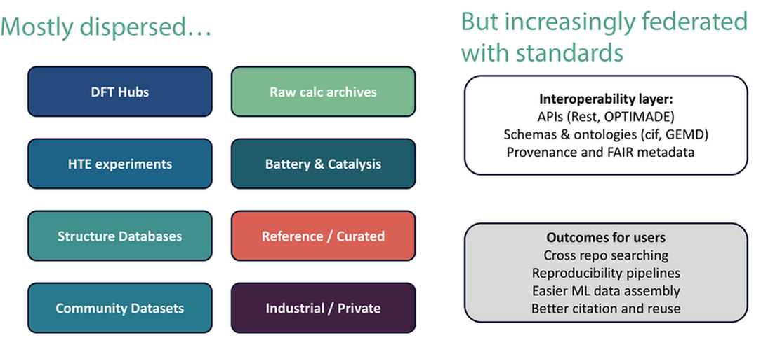
AI 在材料科学中的应用 ｜ 第 2 讲 机器学习任务类型与材料数据生态
补充阅读
04 数据仓库与访问
材料数据的类型学：八个互不相同的数据门类
这张分类图来自犹他大学讲义 5。注意右半部分的「标准」：可互操作（API + FAIR 字典）、可追溯（Schema 与溯源）、标准化（元数据）——这三件事决定了仓库能不能被自动化流程消费。
西南科技大学 · 计算机科学与技术学院
何刚 · NNIP LAB@SWUST · E9A-231 · ganghe@swust.edu.cn
35 / 60
Notes:
第35页｜补充｜材料数据的类型学：八个互不相同的数据门类
八类数据门类与“可互操作/可追溯/标准化”三件事决定仓库能否被自动化流程消费；规模是第二位。
来源：图为犹他大学讲义 5 历史素材；分类说明为课程归纳。

Slide 36
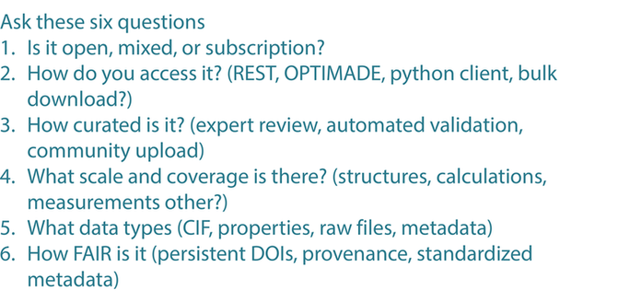
AI 在材料科学中的应用 ｜ 第 2 讲 机器学习任务类型与材料数据生态
04 数据仓库与访问
评估一个数据仓库，要问的六个问题
前三个问题
后三个问题
· 是开放、混合还是订阅？
· 规模与覆盖：结构、计算、测量各有多少？
· 怎么访问：REST / 客户端 / 批量下载？
· 数据类型：CIF、性质、原始文件、元数据？
· 策展到什么程度：专家评审 / 自动校验 / 社区上传？
· FAIR：DOI、溯源、标准化元数据齐不齐？
西南科技大学 · 计算机科学与技术学院
何刚 · NNIP LAB@SWUST · E9A-231 · ganghe@swust.edu.cn
36 / 60
Notes:
第36页｜必讲｜评估一个数据仓库，要问的六个问题
开放/混合/订阅、访问方式、策展程度、规模与覆盖、数据类型、FAIR。前三个决定“能不能用”，后三个决定“用了能不能复现”。
来源：课程自编；FAIR 原则为公开框架。

Slide 37
AI 在材料科学中的应用 ｜ 第 2 讲 机器学习任务类型与材料数据生态
04 数据仓库与访问
三类仓库：DFT 计算库 · 实验与 HTE 库 · 结构策展库
DFT 计算库
实验与 HTE 库
结构策展库（多为订阅）
· 代表：Materials Project、OQMD、AFLOW
· 代表：HTE Database、Flat Formulas、IEEE DataPort
· 代表：ICSD（订阅）、COD（开放）、NIST
· 内容：自洽计算的性质，字段规则
· 内容：专家策展的实验晶体结构
· 优势：量大、格式统一、可批量
· 内容：真实制备样品 + 性能测量
· 优势：经策展、结构完整；仍须核版本与字段
· 风险：以 PBE/PBE+U/r2SCAN 为主，不经对齐不能直接合并/比较
· 优势：标签来自实测；但协议与批次差异大
· 风险：多为订阅；通常只有结构，无计算性质
· 风险：缺失率高、字段极不统一
选数据源的第一原则：先确定标签来自哪一类。跨口径（DFT 训练、实验测试）不是默认同分布，需校准、迁移与独立验证。
西南科技大学 · 计算机科学与技术学院
何刚 · NNIP LAB@SWUST · E9A-231 · ganghe@swust.edu.cn
37 / 60
Notes:
第37页｜必讲｜三类仓库：DFT 计算库 · 实验与 HTE 库 · 结构策展库
DFT 库以 PBE/PBE+U/r2SCAN 为主，不经对齐不能直接合并或比较；实验库标签来自实测但协议与批次差异大；结构库多为订阅（COD 开放），通常只有结构。跨口径（DFT 训练、实验测试）不是默认同分布，需声明校准/迁移与独立验证。
来源：课程自编；NOMAD 条款 https://about.nomad-lab.eu/terms.html（内容 CC BY 4.0、元数据 CC0）；Matbench 仓库 https://github.com/materialsproject/matbench 与 Dunn et al. (2020) DOI 10.1038/s41524-020-00406-3；COD https://www.crystallography.net/cod（CC0）；各库许可以官方文档为准。

Slide 38
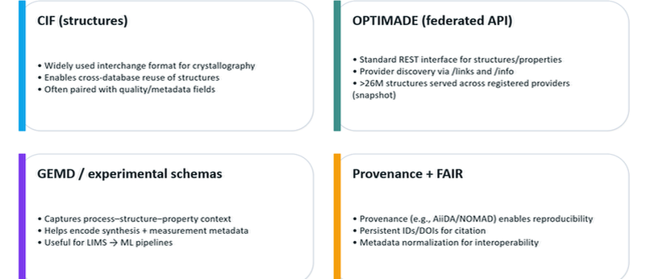
AI 在材料科学中的应用 ｜ 第 2 讲 机器学习任务类型与材料数据生态
补充阅读
04 数据仓库与访问
互操作标准：CIF · OPTIMADE · GEMD · 溯源与 FAIR
图里讲的是“互操作”，不是“规模”
CIF：晶体结构的通用交换格式，能跨库复用结构，但质量与元数据要靠额外字段补齐。
OPTIMADE：结构 / 性质的联邦检索接口，统一不同提供者的查询语法。
GEMD：把“过程—结构—性质”的上下文编码进数据，便于实验与工艺记录。
溯源与 FAIR：持久 ID、DOI、元数据规范化，决定结果能否被引用与复现。
选源时先问：这套数据能不能被脚本消费、能不能定位到原始输入。规模是第二位。
西南科技大学 · 计算机科学与技术学院
何刚 · NNIP LAB@SWUST · E9A-231 · ganghe@swust.edu.cn
38 / 60
Notes:
第38页｜补充｜互操作标准：CIF · OPTIMADE · GEMD · 溯源与 FAIR
CIF 管结构交换，OPTIMADE 管联邦检索，GEMD 管过程—结构—性质上下文，溯源与 FAIR 管引用复现。选源时先问能不能被脚本消费、能不能定位原始输入。
来源：课程自编；标准名与用途为公开文档概述。

Slide 39
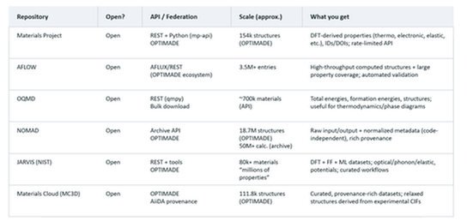
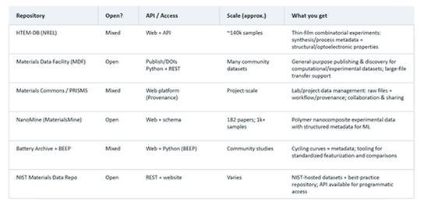
AI 在材料科学中的应用 ｜ 第 2 讲 机器学习任务类型与材料数据生态
补充阅读
04 数据仓库与访问
实验 / HTE 仓库与结构策展库对比
实验与高通量数据库：靠出版商 / 社区开放
结构与策展库：多为订阅
对比两图请注意 Mixed / Mixed / Closed 三档开放性，以及「结构 + 计算 + 实验」三列的覆盖。想同时拿到三者的仓库几乎没有——这正是「数据生态碎片化」的直观体现。
西南科技大学 · 计算机科学与技术学院
何刚 · NNIP LAB@SWUST · E9A-231 · ganghe@swust.edu.cn
39 / 60
Notes:
第39页｜补充｜实验 / HTE 仓库与结构策展库对比
两图对比开放性与“结构+计算+实验”覆盖：几乎没有仓库能同时给全三者，这就是数据生态碎片化。读图注意 Mixed/Closed 三档，不要只看颜色。
来源：图为犹他大学讲义 5 历史素材；开放性与覆盖为图示信息，不代表当前各库状态。

Slide 40
AI 在材料科学中的应用 ｜ 第 2 讲 机器学习任务类型与材料数据生态
04 数据仓库与访问
规模怎么读：先看计数单位，再看版本口径
仓库
一行 / 一个计数的含义
计数对象（随版本）
用于建模时要注意
Materials Project
material_id 的材料汇总（多 task 贡献）
材料汇总（随版本）
band_gap 等为具体来源属性；泛函由 origins/run_type 定；凸包参考相集合须记录
OQMD
一个计算条目
计算条目（随版本）
自洽流程；与 MP 条目不可直接相加或混比
AFLOW
一个计算条目（按结构原型组织）
计算条目（随版本）
同族重复多，去重后的有效信息量远小于名义条数
JARVIS
一个计算条目（固定 DFT 流程）
计算条目（随版本）
流程固定利于基准对比，覆盖面较窄
ICSD（订阅）
一个实验晶体结构
实验结构（随版本）
只有结构；性质需自算，不能与计算条目混计
Matbench
一个基准样本（任务定义）
基准样本（按任务）
任务与许可各异；不是“材料库”
比总量更该看的三个指标
本页不给出当前条数：MP 一行是材料汇总，不是一次计算 task；规模与版本以查询当日为准。
① 标签一致性：是否同一套计算流程 ② 化学覆盖度：覆盖了哪些元素组合 ③ 去重后的有效量：同结构被重复计数的程度
西南科技大学 · 计算机科学与技术学院
何刚 · NNIP LAB@SWUST · E9A-231 · ganghe@swust.edu.cn
40 / 60
Notes:
第40页｜必讲｜规模怎么读：先看计数单位，再看版本口径
表里只给“一行是什么”和计数对象，不给当前条数：MP 用 summary 时一行是 material_id 的材料汇总，不是一次计算 task；多 task_id 贡献数据，origins 回溯属性来源，run_type 核泛函。规模随版本变化，以查询当日为准。比总量更该看标签一致性、化学覆盖度、去重后的有效量。
来源：MP Querying Data 与 FAQ；Matbench 仓库 https://github.com/materialsproject/matbench 与 Dunn et al. (2020), DOI 10.1038/s41524-020-00406-3；不引用具体条数。

Slide 41
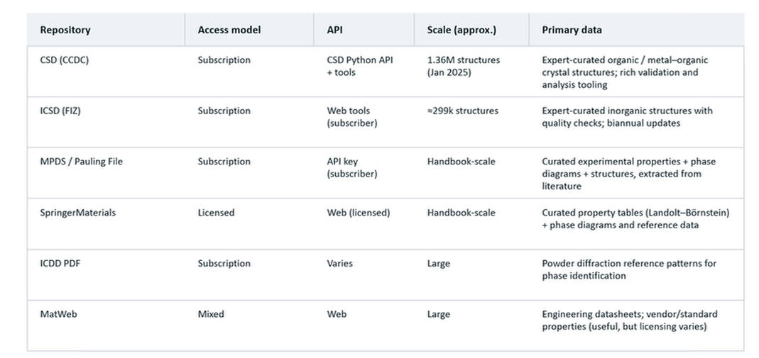
AI 在材料科学中的应用 ｜ 第 2 讲 机器学习任务类型与材料数据生态
补充阅读
04 数据仓库与访问
材料数据资源清单：从哪里找数据
这份清单来自犹他大学讲义 5，涵盖 DFT、实验、结构、通用四类入口。建议收藏：做课题第一步永远是「先查清楚公开数据里已经有什么」，而不是急着算。
西南科技大学 · 计算机科学与技术学院
何刚 · NNIP LAB@SWUST · E9A-231 · ganghe@swust.edu.cn
41 / 60
Notes:
第41页｜补充｜材料数据资源清单：从哪里找数据
清单涵盖 DFT、实验、结构、通用四类入口；做课题第一步是先查公开数据里已经有什么，而不是急着算。清单是索引，不是许可说明。
来源：图为犹他大学讲义 5 历史素材；具体访问与许可逐库核对（见 P42）。

Slide 42
AI 在材料科学中的应用 ｜ 第 2 讲 机器学习任务类型与材料数据生态
补充阅读
04 数据仓库与访问
数据许可、速率限制与引用规范
开放但有约束
需订阅（经费受限要提前规划）
必须遵守的引用规范
· MP：需注册获 key；OQMD/JARVIS 另核
· ICSD：订阅；CSD：另一结构库，订阅
· 使用 MP 数据 → 引用 Jain et al. APL Mater 2013
· 限额与访问逐库不同；不猜数值
· COD：开放（CC0）；NIST 视产品而定
· MP：CC BY 4.0；商用前读条款
· Web of Science / Scopus：文献数据需机构授权
· 使用 ICSD → 引用 ICSD 官方说明
· 使用 Matbench → 引用其 benchmark 论文
· 在论文方法部分写明数据库名与查询日期
工程建议：先做一次完整的许可与引用核查，尤其当研究可能涉及商业转化或专利申请时。
西南科技大学 · 计算机科学与技术学院
何刚 · NNIP LAB@SWUST · E9A-231 · ganghe@swust.edu.cn
42 / 60
Notes:
第42页｜必讲｜数据许可、速率限制与引用规范
MP 需注册获 key，数据许可 CC BY 4.0；OQMD/JARVIS 的访问方式与限额按各自文档，不统一、不猜数值。ICSD 订阅、CSD 是另一个库；COD 开放（CC0）、NIST 视产品而定。引用要写库名、版本与查询日期。
来源：MP Querying Data 与 FAQ（CC BY 4.0）；Jain et al. (2013), APL Materials 1, 011002, DOI 10.1063/1.4812323；COD https://www.crystallography.net/cod（CC0）；NOMAD 条款 https://about.nomad-lab.eu/terms.html；Matbench 仓库与 Dunn et al. (2020) DOI 10.1038/s41524-020-00406-3；其余逐库官方来源，未核处明确标注。

Slide 43
AI 在材料科学中的应用 ｜ 第 2 讲 机器学习任务类型与材料数据生态
补充阅读
04 数据仓库与访问
数据访问的三种方式与工程取舍
三条通路：REST / Python API 适合自动化流程；批量下载适合离线建模；命令行脚本适合批处理与迁移。取舍只有一条 —— 能不能写进脚本复现。
选型判据（一）
选型判据（二）
· 要可复现且数据量小 → 用 API，流程写进代码
· API 的坑：限流、超时、重试逻辑必须自己写
· 要反复访问且数据量大 → 批量下载到本地
· 批量下载的坑：版本管理，仓库数据会更新
· 要接到已有 pipeline → 命令行脚本
· 共同点：都要记录查询条件与日期
西南科技大学 · 计算机科学与技术学院
何刚 · NNIP LAB@SWUST · E9A-231 · ganghe@swust.edu.cn
43 / 60
Notes:
第43页｜补充｜数据访问的三种方式与工程取舍
REST/Python API 适合自动化，批量下载适合离线建模，命令行脚本适合批处理；判据只有一条——能不能写进脚本复现。三者都要记录查询条件与日期。
来源：课程自编；API/批处理为通行工程实践，不引用具体限额。

Slide 44
AI 在材料科学中的应用 ｜ 第 2 讲 机器学习任务类型与材料数据生态
pymatgen 与光电材料案例
第 2 讲 · 第 05 节
pymatgen 与光电材料案例
· 为什么结构数据不能只用 pandas 读
· 三个核心对象：Composition · Structure · Lattice
· 从 CIF 到性质：pymatgen 补上了哪一环
· 案例贯通：MAPbI3 钙钛矿光伏材料的完整数据链路
西南科技大学 · 计算机科学与技术学院
何刚 · NNIP LAB@SWUST · E9A-231 · ganghe@swust.edu.cn
44 / 60
Notes:
第44页｜分隔｜pymatgen 与光电材料案例（分隔页）
第五部分报幕：先讲结构对象，再把本讲知识收口到 MAPbI3 案例。
来源：课程自编。

Slide 45
AI 在材料科学中的应用 ｜ 第 2 讲 机器学习任务类型与材料数据生态
补充阅读
04 pymatgen 概览
为什么结构数据不能只用 pandas 读
需求
pandas 能否胜任
为什么不行
读 CIF 晶体结构文件
否
CIF 是分层的键值语法，pandas 无法解析
表示周期性边界条件
否
pandas 无「无限重复单元」概念
查询配位数 / 键长
否
需理解晶体学几何关系
计算对称性与空间群
否
需完整晶体学算法库
做结构变换（超胞、扰动）
否
需保持周期性一致
读写结构化性质表
可以
性质表本质是二维表格
分工原则
· 结构与几何 → pymatgen / ASE
· 性质表与特征矩阵 → pandas
· 两者之间用 Structure.as_dict() / from_dict() 转普通列，再交给 pandas
西南科技大学 · 计算机科学与技术学院
何刚 · NNIP LAB@SWUST · E9A-231 · ganghe@swust.edu.cn
45 / 60
Notes:
第45页｜补充｜为什么结构数据不能只用 pandas 读
CIF 是分层语法、需要周期性边界与晶体学几何，pandas 只适合二维性质表。两者之间用 Structure.as_dict()/from_dict() 转普通列再组合；不引用不存在的第三方 DataFrame 封装。
来源：pymatgen 官方 Structure 序列化接口（https://pymatgen.org/pymatgen.core.html 的 Structure.as_dict/from_dict）；分工原则为课程方案。

Slide 46
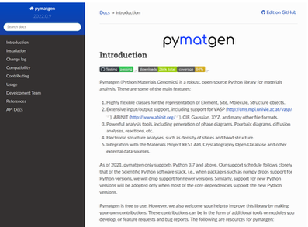
AI 在材料科学中的应用 ｜ 第 2 讲 机器学习任务类型与材料数据生态
补充阅读
04 pymatgen 概览
pymatgen：材料数据领域的通用接口层
pymatgen 把 CIF / POSCAR / JSON / 各类仓库格式统一到同一套对象模型上。
四类核心能力
· 结构 I/O：读写 20+ 种格式
· 结构变换：超胞、对称性、扰动
· 分析：键长、键角、配位、孔隙率
· 仓库对接：与 MP / OQMD 的数据转换
为什么它是事实标准
pymatgen 官方文档首页
· 材料 ML 工作流几乎都以它为中心
· 社区维护活跃，文档完整
· 免费开源，无授权障碍
西南科技大学 · 计算机科学与技术学院
何刚 · NNIP LAB@SWUST · E9A-231 · ganghe@swust.edu.cn
46 / 60
Notes:
第46页｜补充｜pymatgen：材料数据领域的通用接口层
结构 I/O、结构变换、几何分析、仓库对接四类能力；它是常用接口层，不是唯一选择（ASE 等亦可）。“事实标准”指社区使用广，不是官方强制。
来源：pymatgen 官方文档（https://pymatgen.org）；表述按“常用/事实标准”限定。

Slide 47
AI 在材料科学中的应用 ｜ 第 2 讲 机器学习任务类型与材料数据生态
04 pymatgen 概览
三个核心对象：Composition · Structure · Lattice
Composition 化学式
Lattice 晶格
Structure 结构
· 只关心成分比，不含空间信息
· 描述周期性盒子：a、b、c 与三个夹角
· 晶格 + 位点（site）的完整组合
· 例：LiFePO4 → Li:Fe:P:O = 1:1:1:4
· 由六个参数定义
· 每个位点含元素、占位率、坐标
· 成分类特征通常只用它
· 只决定晶格度量；空间群还需基元
· 图模型用结构是本课程方案
· 轻量，适合大批量处理
· 周期性边界条件由此引入
· CIF 与各类 JSON 都是它的序列化
本讲必须记住的一条：同成分不等于同结构，也不等于同观测条件
同一化学式（如 GaN）可以是纤锌矿或闪锌矿，带隙不同；同一结构在不同泛函、不同温度与不同测试协议下给出的数也不同。因此 Composition 只能回答“由什么组成”，不能标识“哪种材料、在什么条件下”。
层次关系：Composition ⊂ Structure；成分类特征只用 Composition，图模型用 Structure 是本课程方案。
西南科技大学 · 计算机科学与技术学院
何刚 · NNIP LAB@SWUST · E9A-231 · ganghe@swust.edu.cn
47 / 60
Notes:
第47页｜必讲｜三个核心对象：Composition · Structure · Lattice
Composition 只回答成分比；Lattice 只给晶格度量（a,b,c,α,β,γ），完整空间群还需基元与对称性分析；Structure = 晶格 + 位点。同成分≠同结构≠同条件。图模型用 Structure 是本课程方案，不是所有实现的硬性要求。
来源：pymatgen 官方对象定义：https://pymatgen.org/pymatgen.core.html（Composition / Lattice / Structure）；空间群与基元关系为晶体学教科书内容；图模型表述按课程方案限定。

Slide 48
AI 在材料科学中的应用 ｜ 第 2 讲 机器学习任务类型与材料数据生态
光电材料案例：MAPbI3 钙钛矿
第 2 讲 · 第 06 节
光电材料案例：MAPbI3 钙钛矿
· ABX3 结构：为什么它能把带隙压到 1.5 eV
· 从结构设计到效率预测的完整数据链路
· 光电材料的标签为什么特别难：口径 + 环境 + 器件
· 本讲全部知识在这一个案例上收口
西南科技大学 · 计算机科学与技术学院
何刚 · NNIP LAB@SWUST · E9A-231 · ganghe@swust.edu.cn
48 / 60
Notes:
第48页｜分隔｜光电材料案例：MAPbI3 钙钛矿（分隔页）
第六部分报幕：结构—组分—工艺—器件—测试，一条链路收口本讲全部概念。
来源：课程自编。

Slide 49
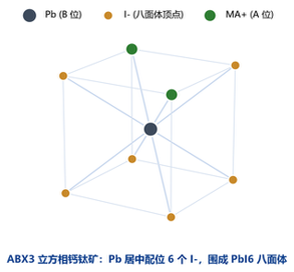
AI 在材料科学中的应用 ｜ 第 2 讲 机器学习任务类型与材料数据生态
05 光电材料案例
光电案例（一）：ABX3 钙钛矿结构与可调组分
为什么选 MAPbI3 作为贯穿案例
它对本讲知识点的检验价值
· 组分可调：MA / FA / Cs 可部分取代（受相稳定限制）
· 组分空间大 → 需在稳定性约束内枚举（第 4—5 讲）
· B 位可替：Pb / Sn 调节载流子行为
· 结构确定 → 需要结构模型（第 4—5 讲）
· X 位可替：I / Br / Cl 改变带隙（连续近似有边界）
· 效率数据极少 → 需要迁移 + 主动学习
· 带隙窗口受组分、相与工艺限制，不承诺全谱覆盖
· 口径混乱 → 需要标签治理（本讲第 3 节）
西南科技大学 · 计算机科学与技术学院
何刚 · NNIP LAB@SWUST · E9A-231 · ganghe@swust.edu.cn
49 / 60
Notes:
第49页｜补充｜光电案例（一）：ABX3 钙钛矿结构与可调组分
A 位 MA/FA/Cs 可部分取代但受相稳定与容忍因子限制；B 位 Pb/Sn、X 位 I/Br/Cl 改变带隙，但窗口受组分、相与工艺限制，不承诺任意配比或完整覆盖可见光谱。组分空间大，需在稳定性约束内枚举。
来源：课程自编教学案例；结构图为通用 ABX3 示意；不引用未核的带隙窗口数字。

Slide 50
AI 在材料科学中的应用 ｜ 第 2 讲 机器学习任务类型与材料数据生态
05 光电材料案例
光电案例（二）：一块钙钛矿电池的完整数据链路
环节
数据形态
典型工具
必须记录的条件
按“工艺前”时点判断
结构设计
化学式 + 结构原型
pymatgen
A/B/X 位组成、目标相
可得
第一性原理
POSCAR + 输出
VASP / QE
泛函、截断能、k 点、SOC
预设参数可得；算完的输出才可用
制备
工艺参数 + 批次号
实验记录 / LIMS
退火曲线、气氛、膜厚、批次
计划工艺可得；实测膜厚/退火不可得
表征
XRD / PL / 吸收谱
衍射仪 / 光谱
仪器、扫描条件、样品位置
后测 XRD/PL 不可得
器件测试
J-V 曲线
太阳模拟器
光谱等级、扫描速率与方向、稳态 / 瞬态
不可得（这就是 y）
入库与复用
标准化 JSON + DOI
MP / NOMAD
数据集版本、查询日期、许可
未来不可得；历史数据须先有
器件效率是“材料 + 工艺 + 器件结构 + 测试协议”的联合结果，不是纯成分性质；把 PCE 当成化学式的函数会同时混入工艺与测量方差。
批次与协议可同时作特征、分组与审计字段；不是二选一，须写明用途。
西南科技大学 · 计算机科学与技术学院
何刚 · NNIP LAB@SWUST · E9A-231 · ganghe@swust.edu.cn
50 / 60
Notes:
第50页｜必讲｜光电案例（二）：一块钙钛矿电池的完整数据链路
六个环节：结构设计、第一性原理、制备、表征、器件测试、入库复用。本页统一按“工艺前”（制备开始前）这一时点判断：计划组成/结构/工艺/膜厚可得；实测膜厚、实际退火曲线、后测 XRD/PL 不可得；DFT 只有已完成计算的输出可用，预设参数不等于输出；当前器件的未来入库数据不可得，既有历史数据必须在截止前已经可得。批次与协议可同时作特征、分组与审计字段，不是二选一。
来源：课程自编；PCE 协议与测试条件为领域通行描述，不引用具体器件数据；时点定义与 P4 一致；光伏效率与测量口径参考 NREL https://www.nrel.gov/pv/cell-efficiency.html。

Slide 51
AI 在材料科学中的应用 ｜ 第 2 讲 机器学习任务类型与材料数据生态
05 光电材料案例
光电案例（三）：效率标签为什么特别难
难点① 带隙只是起点
落到任务卡上怎么写
从带隙到效率还要过吸收系数、载流子迁移率与寿命、界面复合、膜厚与光学设计——中间至少三层物理。
项
写法示例
难点② 批次与协议不可忽略
样本单位
一个器件；同批次同基片的多个器件算相关样本
同一配方不同批次的 PCE 会有相对差异（量级随体系与工艺而变，不给出统一百分比）；扫描方向、速率、稳态与瞬态、遮罩面积都会改变读数。
目标 y
PCE（%）：稳态 MPP、AM1.5G、遮罩面积 0.09 cm²、25 °C（教学约定）
难点③ 口径混用使标签不可比
预测时可得信息
计划组成/工艺/膜厚可得；J–V 不可得
PCE 无量纲 η = Jsc·Voc·FF / Pin；Pin 为入射辐照功率密度，与 Jsc 同一面积基准；PCE(%)=100η，FF 无量纲。与 EQE 谱不是同一量；champion、平均值与稳定性后数值是不同统计对象。
验证标准
按批次分组留出；报告 MAE 与分组外的误差
这一页的三条难点，就是第 3 节“五个特点”在光电方向上的具体化。
西南科技大学 · 计算机科学与技术学院
何刚 · NNIP LAB@SWUST · E9A-231 · ganghe@swust.edu.cn
51 / 60
Notes:
第51页｜必讲｜光电案例（三）：效率标签为什么特别难
带隙只是起点；批次与协议改变读数；本页目标统一定义为稳态 MPP：AM1.5G、遮罩面积 0.09 cm²、25 °C（教学约定），不把反向扫描混进同一标签。PCE 无量纲 η=Jsc·Voc·FF/Pin，Pin 是入射辐照功率密度、与 Jsc 同一面积基准，FF 无量纲；PCE(%)=100η。不能把电流密度与总功率直接相除。champion、平均值、稳定性后数值是不同统计对象。
来源：课程自编；PCE 定义为光伏领域通行式（Pin 为入射辐照功率密度，面积基准须与 Jsc 一致）；稳态 MPP 与扫描 J–V 是两套协议，分别记录；NREL https://www.nrel.gov/pv/cell-efficiency.html。

Slide 52
AI 在材料科学中的应用 ｜ 第 2 讲 机器学习任务类型与材料数据生态
本讲小结与延伸
第 2 讲 · 第 07 节
本讲小结与延伸
· 任务类型速查表：八类学习方式一页收口
· 五个特点 → 五条对策
· 数据源选择清单
· 中英文术语速查 · 常见误区 · 思考题
西南科技大学 · 计算机科学与技术学院
何刚 · NNIP LAB@SWUST · E9A-231 · ganghe@swust.edu.cn
52 / 60
Notes:
第52页｜分隔｜本讲小结与延伸（分隔页）
第七部分报幕：速查表、五特点对策、选源表模板、术语与思考题。
来源：课程自编。

Slide 53
AI 在材料科学中的应用 ｜ 第 2 讲 机器学习任务类型与材料数据生态
06 小结与延伸
小结（一）：任务类型速查与任务卡要点
学习方式
数据条件
材料场景
任务卡里要先写清
优先级
监督·回归
成对 (X, y)，标签同口径
带隙 / 形成能 / 模量
y 的单位与算法口径；样本单位
★★★
监督·分类
类别标签，注意不平衡
是否稳定 / 是否成相
正类定义与筛选代价；阈值来源
★★★
集成学习
同上，样本中等
表格型性质预测的首选基线
与单模型基线同一划分比较
★★★
迁移学习
源域大、目标域小
专用小数据集、跨元素体系
源域与目标域的条件差异
★★☆
排序 / 优化
有预算；可批量或序贯取点
下一步合成 / 计算选点
预算、候选池、可查询的标签
★★☆
无监督
只有 X
化学空间探索、分族
簇不等于相，需独立证据
★★☆
半监督 / 自监督
半监督：少量目标标签
自监督：零外部标签
预训练；粗标签属弱监督
无标注来源、偏置与标签构造
★★☆
强化学习
状态/动作/回报/转移
条件优化、设备操控
回报是否等价真实目标
★☆☆
主线：先把“监督 + 基线 + 分组验证”练扎实，再引入半监督、自监督与强化；本讲只要求会判断任务类型与写出任务卡。
西南科技大学 · 计算机科学与技术学院
何刚 · NNIP LAB@SWUST · E9A-231 · ganghe@swust.edu.cn
53 / 60
Notes:
第53页｜补充｜小结（一）：任务类型速查与任务卡要点
八类学习方式的数据条件、材料场景、任务卡要点与优先级。排序/优化有预算，可批量或序贯取点；强化学习的状态/动作/回报/转移可离线；半监督是少量目标标签+大量无标注，自监督的标签由输入构造、可零外部标签，两者标签构造不同，不能混写。
来源：课程自编；与 P3—P31 一致；“优先级”为课程建议，不是领域排名。

Slide 54
AI 在材料科学中的应用 ｜ 第 2 讲 机器学习任务类型与材料数据生态
06 小结与延伸
小结（二）：五个特点 → 五条对策
数据特点
直接后果
工程对策
本讲页码
多源异构
字段与格式不通用
建立统一 Schema 与字段映射表
第 27 页
多尺度
一个模型通吃不现实
逐尺度建模，显式声明适用尺度
第 28 页
极度稀疏
负样本含义不明
绝不把「未收录」当负例
第 29 页
噪声与缺失
选择偏差、不可解释误差
区分 MCAR / MNAR，记录缺失原因
第 30 页
标签口径
模型学到的是口径而非物理
标签与产生流程绑定存储，分组建模
第 31 页
这五条对策没有一条是算法问题，全是数据工程问题。这正是材料信息学的现实。
西南科技大学 · 计算机科学与技术学院
何刚 · NNIP LAB@SWUST · E9A-231 · ganghe@swust.edu.cn
54 / 60
Notes:
第54页｜补充｜小结（二）：五个特点 → 五条对策
五条对策都不是算法问题：统一 Schema、逐尺度声明、未收录不当负例、区分缺失机制、标签随产生方式走。页码按 V5 新页号（27—31）。
来源：课程自编；与 P26—P31 对应。

Slide 55
AI 在材料科学中的应用 ｜ 第 2 讲 机器学习任务类型与材料数据生态
06 小结与延伸
小结（三）：数据源选择表（五项检查）
来源
目标字段含义
单位 / 方法
许可
访问 / 离线方式
band_gap＝计算带隙；formation_energy_per_atom＝每原子形成能
eV；具体来源属性，不默认 PBE
CC BY 4.0，须引用数据论文
Materials Project
API/Key；离线见第 3 讲
NOMAD
energies / band_gap 为原始计算结果，需自行抽取
原始单位常为 J（带隙）；密度 kg/m³
CC BY 4.0（逐条核对）
公开 REST（POST）；可离线 JSON
Matbench
标签按任务定义；并非统一重算
eV 等，随任务而定
按任务元数据/原数据许可
批量下载；离线可用
ICSD / COD
实验晶体结构；一般无计算性质
Å、度；实验条件记录不全
ICSD 订阅；COD CC0
订阅 / 网页导出；离线需自备
第 3 讲 NOMAD API 快照：mp_be_snapshot.csv；379 行 / 7 列；entry_id 为行 ID
band_gap 为 eV；density 为 g/cm³
教学快照；按原数据许可
本地课堂快照
直接读 CSV，可完全离线
五项缺一就不要开始建模：字段含义不明会导致单位错、口径错；未请求字段≠真实缺失；许可不明会影响发表或申请。
本讲没有 MP 快照；MP 行指在线 API/Key。源数据不在本讲包，入口在第 3 讲目录。
西南科技大学 · 计算机科学与技术学院
何刚 · NNIP LAB@SWUST · E9A-231 · ganghe@swust.edu.cn
55 / 60
Notes:
第55页｜必讲｜小结（三）：数据源选择表（五项检查）
来源、字段含义、单位/方法、许可、访问五列。MP 的 band_gap 是具体来源属性，须 origins 定泛函，不默认当前均 PBE。本地只有第 3 讲的 NOMAD API 快照（沿用文件名 mp_be_snapshot.csv）：379 行、7 列，entry_id 是快照行 ID，不是 MP material_id；本讲没有 MP 快照，MP 行指在线 API/Key。Matbench 的标签按任务定义，不是统一重算；其许可是逐任务元数据/原数据许可，不是“引用论文”。未请求字段≠真实缺失。源数据不在本讲包，入口在第 3 讲目录，本讲无需下载，选源任务可按本页与备注离线完成。
来源：第 3 讲 code/mp_be_snapshot.csv 实测 379 行 7 列；band_gap 单位 eV、density 单位 g/cm³；MP Querying Data；Matbench 仓库 https://github.com/materialsproject/matbench 与 Dunn et al. (2020) DOI 10.1038/s41524-020-00406-3；COD https://www.crystallography.net/cod（CC0）；许可以原数据为准，课程分发不改变原数据许可。

Slide 56
AI 在材料科学中的应用 ｜ 第 2 讲 机器学习任务类型与材料数据生态
补充阅读
06 小结与延伸
中英文术语速查（一）：学习范式
中文
English
一句话解释
监督学习
Supervised Learning
有 X 也有 y，学 X 到 y 的映射
无监督学习
Unsupervised Learning
只有 X，发现数据自身结构
强化学习
Reinforcement Learning
状态/动作/回报/转移；可离线
半监督学习
Semi-supervised Learning
少量标注 + 大量无标注
自监督学习
Self-supervised Learning
标签由数据自身构造（可零外部标签）
多示例学习
Multi-instance Learning
包级标签，实例级无标签
直推学习
Transductive Learning
可用目标域未标注 X；不得看目标 y，须预先声明
主动学习
Active Learning
模型挑选最该标注的样本
在线学习
Online Learning
按到达更新；遗忘是选项
西南科技大学 · 计算机科学与技术学院
何刚 · NNIP LAB@SWUST · E9A-231 · ganghe@swust.edu.cn
56 / 60
Notes:
第56页｜补充｜中英文术语速查（一）：学习范式
术语表用于写任务卡与读论文：强化学习是状态/动作/回报/转移，可离线；在线学习按到达更新，遗忘是选项；半监督与自监督的标签构造不同，自监督可零外部标签；直推可用目标域未标注 X，但不得看目标 y，须预先声明协议。
来源：课程术语表；定义按教科书与 scikit-learn 官方术语；直推边界按本讲 P19 口径限定。

Slide 57
AI 在材料科学中的应用 ｜ 第 2 讲 机器学习任务类型与材料数据生态
补充阅读
06 小结与延伸
中英文术语速查（二）：方法与数据术语
中文
English
一句话解释
迁移学习
Transfer Learning
小任务借用大数据任务的知识
集成学习
Ensemble Learning
多模型组合降低误差
归纳学习
Inductive Learning
由数据推一般规则
演绎学习
Deductive Learning
由一般规则推个案
贝叶斯优化
Bayesian Optimization
序贯决策下高效寻优
数据仓库
Data Repository
结构化存储材料数据的服务
元数据
Metadata
描述数据的数据（泛函、日期等）
FAIR 原则
FAIR Principles
可发现/可取/可互用/可复用
缺失机制
Missingness Mechanism
MCAR / MAR / MNAR 三类
西南科技大学 · 计算机科学与技术学院
何刚 · NNIP LAB@SWUST · E9A-231 · ganghe@swust.edu.cn
57 / 60
Notes:
第57页｜补充｜中英文术语速查（二）：方法与数据术语
迁移、集成、归纳/演绎、贝叶斯优化、数据仓库、元数据、FAIR、缺失机制。缺失机制三类要能举例，不能把“没测”直接叫 MCAR。
来源：课程术语表；FAIR 与 MCAR/MAR/MNAR 为公开框架/教科书定义。

Slide 58
AI 在材料科学中的应用 ｜ 第 2 讲 机器学习任务类型与材料数据生态
06 小结与延伸
课堂实践（20 分钟）：把博士课题写成任务卡
按四步做完，当堂提交
提交与验收
① 一句话写出你要回答的材料问题（3 分钟）
项
要求
只写问题，不写方法；指明是预测、筛选、优化还是探索。
形式
一页纸或一份 Markdown；五项分行写
② 填任务卡五项（9 分钟）
必含
至少一个具体材料示例（不限光电）
输入 X、目标 y（含单位与口径；无监督可写“无标签/探索”）、样本单位、预测时可得信息、验证标准。
检查项
五项齐全且“预测时可得信息”不与目标重叠
③ 标注任务类型并给反例（4 分钟）
常见不合格
样本单位写“一条数据”；监督目标缺单位/口径
写下“为什么不是另一种类型”，一句话即可；无监督探索另写独立领域检验。
④ 与同桌交换，找出对方缺的那一项（4 分钟）
本讲独立完成任务卡与选源表，无需写代码。
只提一个问题：哪一项缺了会让结论不可验收？
时间不够时优先完成 ②：任务卡是第 3 讲数据审计的输入，也是 HW1 的起点。
西南科技大学 · 计算机科学与技术学院
何刚 · NNIP LAB@SWUST · E9A-231 · ganghe@swust.edu.cn
58 / 60
Notes:
第58页｜必讲·实践｜课堂实践（20 分钟）：把博士课题写成任务卡
四步：写问题 3′、填五项 9′、标类型并给反例 4′、同桌互查 4′。任务卡当堂提交，计入过程证据 2 分；选源表先填源意向，其余列在随后 25 分钟数据块内补齐（同一份表，不另开实践）。不要求写代码；类别允许无监督探索，y 栏可写“无标签/探索”，并另写独立领域检验，不要求为无监督研究编造 y。
来源：课程自编；V5 授课计划第 2 讲 20 分钟独立实践；任务卡模板见 P4。

Slide 59
AI 在材料科学中的应用 ｜ 第 2 讲 机器学习任务类型与材料数据生态
06 小结与延伸
课堂收尾（10 分钟）：简单基线与独立测试
先做基线，再谈模型
验证红线（本讲只立规矩，第 8 讲系统讲）
任务
最简单基线
用来检查什么
① 先固定应用场景、样本单位与独立测试
回归（带隙、效率）
训练集均值 / 中位数
是否优于训练均值
② 填补、缩放、目标筛选与调参只在训练折内
是否优于多数类，并兼顾类别指标
③ 同一实体/重复记录不跨两侧，分组看目标
分类（是否稳定）
多数类
④ 全量只做不拟合、不依赖目标关联的审计；测试固定协议后再评估
排序（选下一批）
按一个物理量排序
是否优于预先指定的物理排序
第 3 讲会看到：同一化学式在真实快照里常有几十条记录。同式/同族/同批次是否必须分组，取决于要泛化到什么；随机划分把同一实体分到两侧，就是第 8 讲分组验证的由来。报告时须写明划分方式。
基线必须与最终模型用同一切分、同一指标；否则“提升”无从判断。
西南科技大学 · 计算机科学与技术学院
何刚 · NNIP LAB@SWUST · E9A-231 · ganghe@swust.edu.cn
59 / 60
Notes:
第59页｜必讲｜课堂收尾（10 分钟）：简单基线与独立测试
回归用训练均值/中位数，分类用多数类，排序用预先指定的物理排序；基线必须与最终模型同切分同指标。四条红线：先定场景与样本单位；预处理只在训练折；同一实体不跨两侧；全量只做不拟合审计。
来源：课程自编；数据泄漏与管线见 scikit-learn 官方文档；第 8 讲系统展开分组验证。

Slide 60
AI 在材料科学中的应用 ｜ 第 2 讲 机器学习任务类型与材料数据生态
06 小结与延伸
本讲小结、常见误区与下讲预告
三句话收口
下讲预告：第 3 讲 数据获取、处理与剖析
① 任务类型先于算法：先问要数值、类别、顺序还是决策。
· API / 缓存 / 离线快照：取数为什么要留痕
② 数据生态决定结论可信：样本单位、口径、许可、访问方式都要写下来。
· 30 分钟课堂审计：来源与单位、同式不同记录、保留 / 分组 / 聚合
· 同式异构与单位换算（eV / J）：本讲“样本单位”的直接延伸
③ 验证先立红线：基线 + 独立测试 + 按实体分组。
节点与登记
四个必须纠正的误区
· 本讲只登记选题意向与初步分组，第 8 讲正式立项
· 深度学习就是机器学习的全部 → 错，多数材料表格任务树模型已很强
· 项目答辩容量目标 ≤ 10 项（个人或 2—3 人组）
· 数据库里没有 = 这材料不行 → 错，多半只是没人算
· 冠军效率值最适合当训练标签 → 错，那是选择偏差的极值
· HW1「数据与成分表示」第 3 讲发布、第 6 讲截止（3—4 小时）
· 数据越多越好 → 错，口径一致比条数重要
· 本讲不新增长报告；任务卡当堂交
西南科技大学 · 计算机科学与技术学院
何刚 · NNIP LAB@SWUST · E9A-231 · ganghe@swust.edu.cn
60 / 60
Notes:
第60页｜必讲·小结｜本讲小结、常见误区与下讲预告
三句话：任务类型先于算法；数据生态决定结论可信；验证先立红线。四个误区：深度学习不是全部、库里没有≠材料不行、冠军值不是理想标签、条数不等于口径一致。下讲第 3 讲做数据获取与审计。
来源：课程自编；节点：HW1 第 3 讲发布、第 6 讲截止；项目第 8 讲立项；本讲只登记选题意向。

